Slide 1
Элементы векторной алгебры

Slide 2
Содержание
1. Основные понятия
2. Линейные операции над векторами
3. Проекция вектора на ось
4. Координаты вектора
5. Скалярное произведение векторов
6. Векторное произведение векторов
7. Смешанное произведение векторов

Slide 3
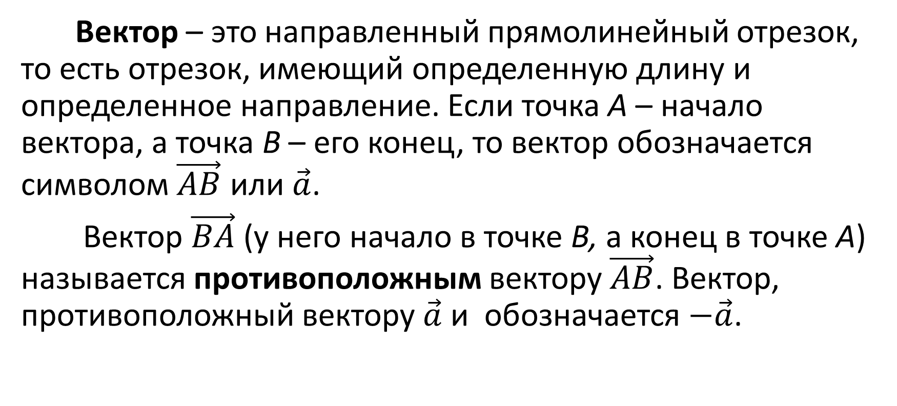
1. Основные понятия
Вектор – это направленный прямолинейный отрезок, то есть отрезок, имеющий определенную длину и определенное направление. Если точка А – начало вектора, а точка В – его конец, то вектор обозначается символом $\vec{AB}$ или $\vec{a}$.
Вектор $\vec{BA}$ (у него начало в точке В, а конец в точке А) называется противоположным вектору $\vec{AB}$. Вектор, противоположный вектору $\vec{a}$ и обозначается $−\vec{a}$.

Slide 4

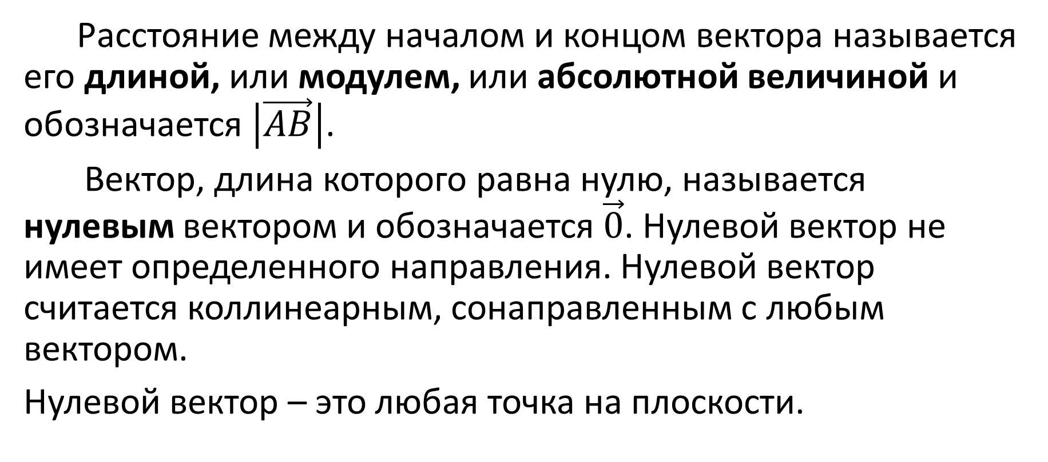
Расстояние между началом и концом вектора называется его длиной, или модулем, или абсолютной величиной и обозначается $\left|\vec{AB}\right|$.
Вектор, длина которого равна нулю, называется нулевым вектором и обозначается $\vec{0}$. Нулевой вектор не имеет определенного направления. Нулевой вектор считается коллинеарным, сонаправленным с любым вектором.
Нулевой вектор – это любая точка на плоскости.
М
$$\vec{ММ}=\vec{0}$$

Slide 5

Вектор, длина которого равна единице, называется единичным вектором и обозначается $\vec{e}$.
Единичный вектор, направление которого совпадает с направлением вектора $\vec{a}$, называется ортом (орт) вектора и обозначается $\vec{a_{0}}$.

Slide 6



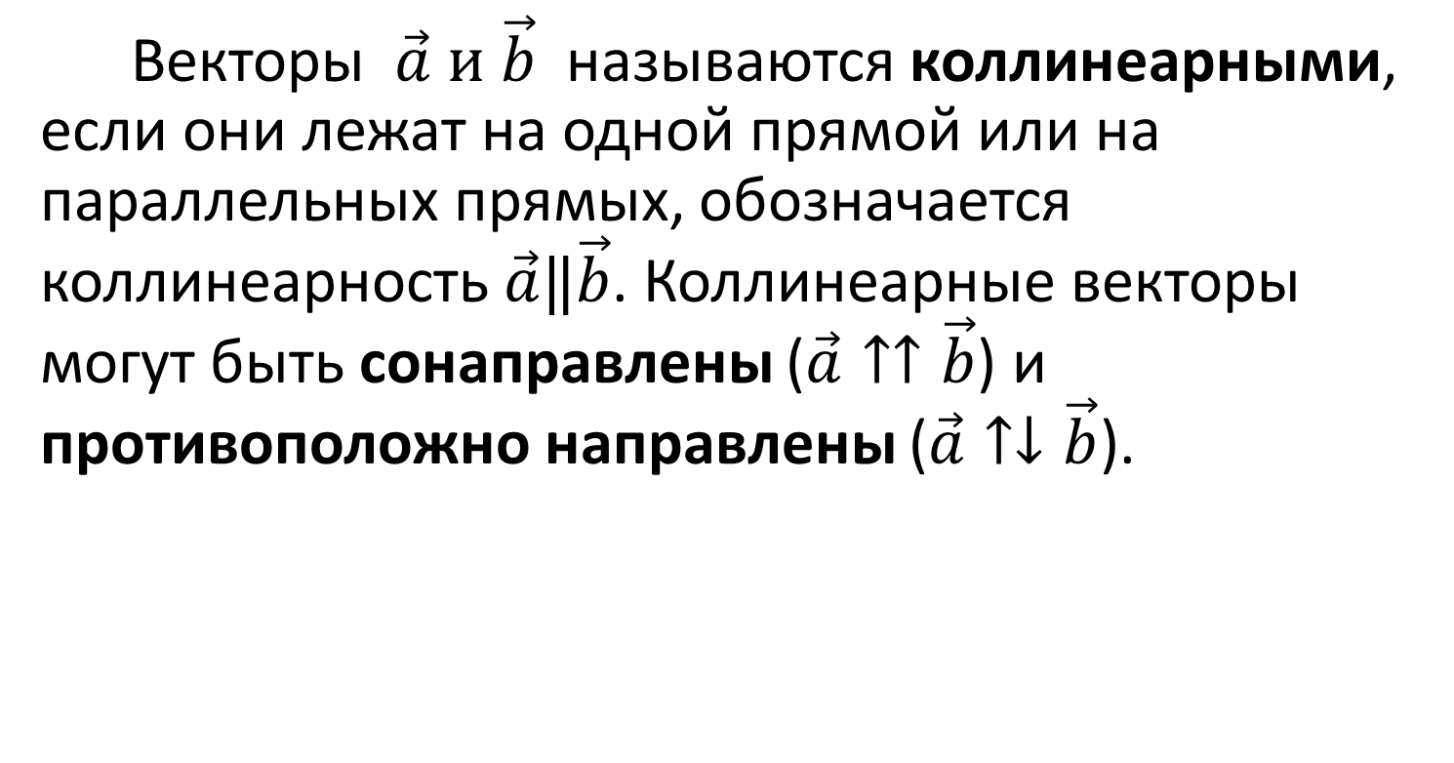





Векторы $\vec{a} и \vec{b}$ называются коллинеарными, если они лежат на одной прямой или на параллельных прямых, обозначается коллинеарность $\vec{a}‖\vec{b}$. Коллинеарные векторы могут быть сонаправлены ($\vec{a}↑↑\vec{b}$) и противоположно направлены ($\vec{a}↑↓\vec{b}$).
$$\vec{b}$$
$$\vec{a}$$
$$\vec{c}$$
$$\vec{b}$$
$$\vec{a}$$
$$\vec{d}$$
$$\vec{a}↑↑\vec{b}$$
$$\vec{c}↑↓\vec{d}$$

Slide 7
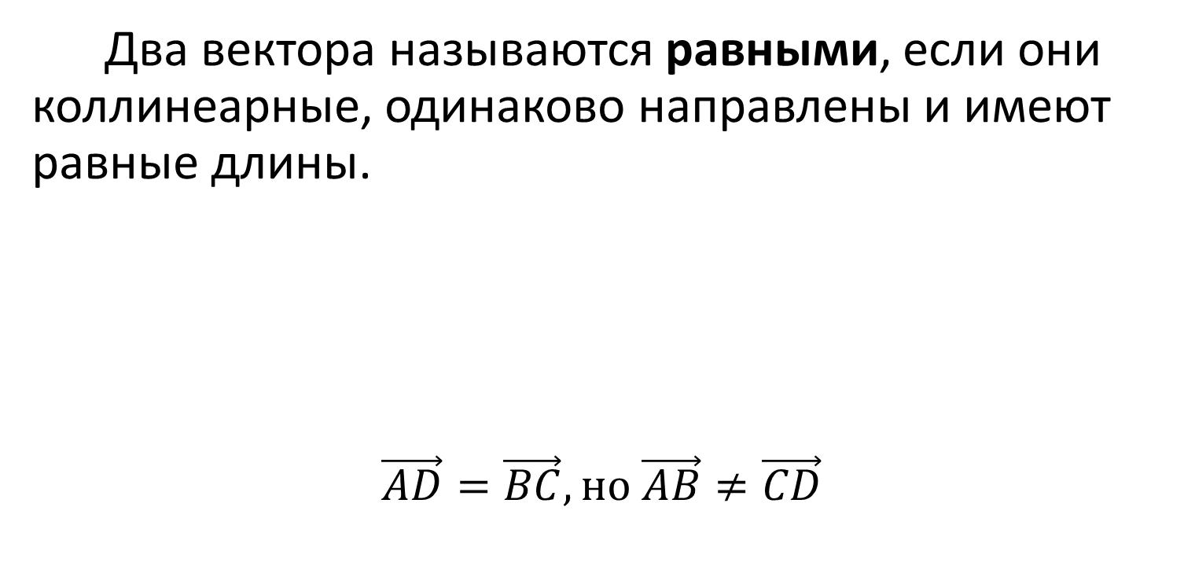
Два вектора называются равными, если они коллинеарные, одинаково направлены и имеют равные длины.
$$\vec{AD}=\vec{BC}, но \vec{AB}≠\vec{CD}$$
В
С
А
D

Slide 8
Три вектора в пространстве называются компланарными, если они лежат в одной плоскости или в параллельных плоскостях.

Slide 9
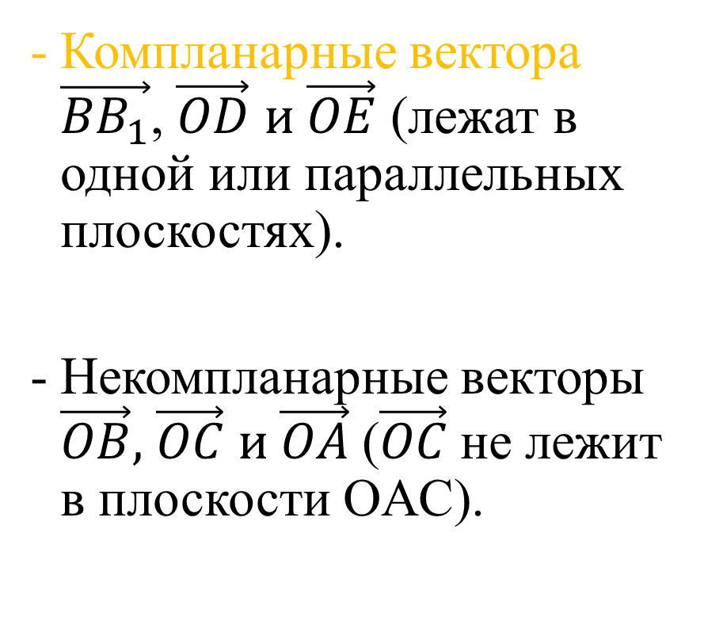
B₁
D
Компланарные вектора $\vec{{BB}_{1}}$, $\vec{OD}$ $и \vec{OE}$ (лежат в одной или параллельных плоскостях).
Некомпланарные векторы $\vec{OB},$ $\vec{OC} и \vec{OA}$ ($\vec{OC}$не лежит в плоскости OAC).
C
B
E
O
A

Slide 10
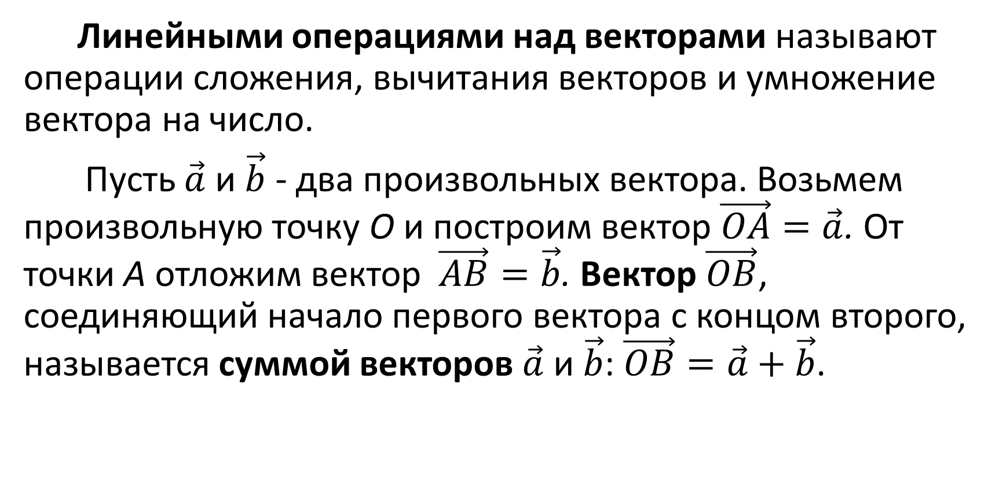
2. Линейные операции над векторами
Линейными операциями над векторами называют операции сложения, вычитания векторов и умножение вектора на число.
Пусть $\vec{a}$ и $\vec{b}$ - два произвольных вектора. Возьмем произвольную точку О и построим вектор $\vec{OA}=\vec{a}$. От точки А отложим вектор $\vec{AB}=\vec{b}$. Вектор $\vec{OB}$, соединяющий начало первого вектора с концом второго, называется суммой векторов $\vec{a}$ и $\vec{b}$: $\vec{OB}=\vec{a}+\vec{b}$.

Slide 11





Это правило сложения векторов называют правилом треугольника.
Правило треугольника можно применять для любого конечного числа складываемых векторов.
$$\vec{b}$$
$$\vec{a}$$
А
$$\vec{b}$$
$$\vec{a}$$
В
О
$$\vec{a}+\vec{b}$$

Slide 12


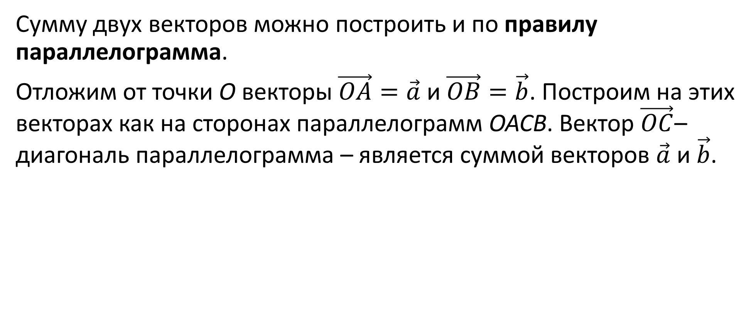

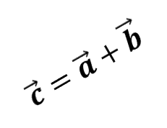

Сумму двух векторов можно построить и по правилу параллелограмма.
Отложим от точки О векторы $\vec{OA}=\vec{a}$ и $\vec{OB}=\vec{b}$. Построим на этих векторах как на сторонах параллелограмм ОАСВ. Вектор $\vec{OC}$– диагональ параллелограмма – является суммой векторов $\vec{a}$ и $\vec{b}$.
$$\vec{b}$$
A
C
$$\vec{a}$$
$$\vec{a}$$
$$\vec{c}=\vec{a}+\vec{b}$$
О
B
$$\vec{b}$$

Slide 13

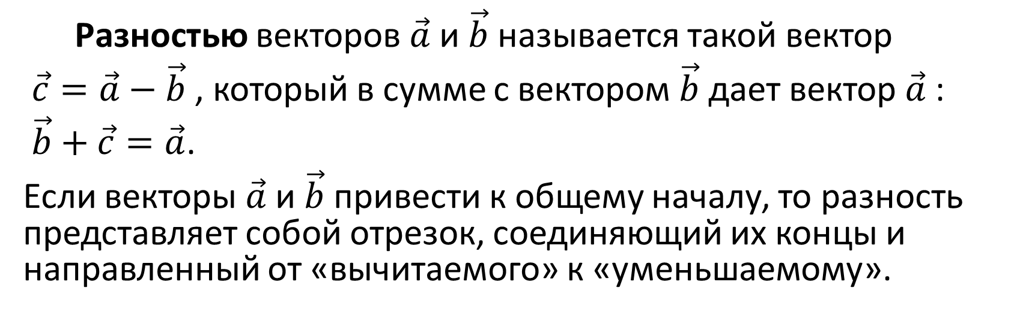


Разностью векторов $\vec{a}$ и $\vec{b}$ называется такой вектор
$\vec{c}=\vec{a}−\vec{b}$, который в сумме с вектором $\vec{b}$ дает вектор $\vec{a}$ :
$\vec{b}+\vec{c}=\vec{a}$.
Если векторы $\vec{a}$ и $\vec{b}$ привести к общему началу, то разность представляет собой отрезок, соединяющий их концы и направленный от «вычитаемого» к «уменьшаемому».
$$\vec{a}$$
$$\vec{c}=\vec{a}−\vec{b}$$
О
$$\vec{b}$$

Slide 14
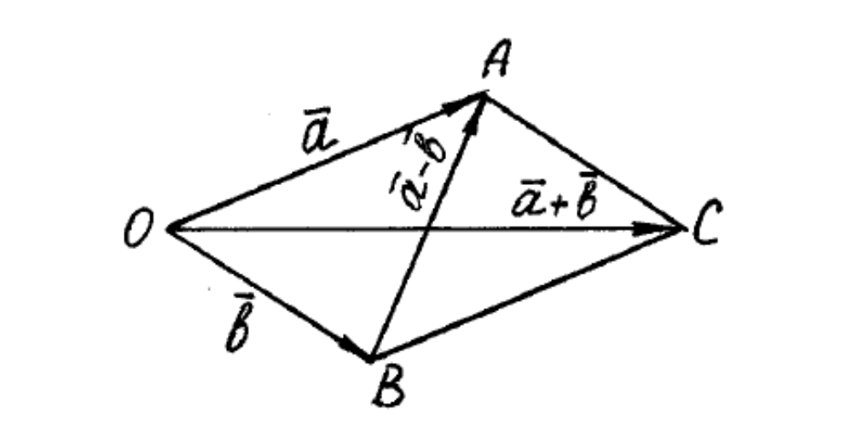
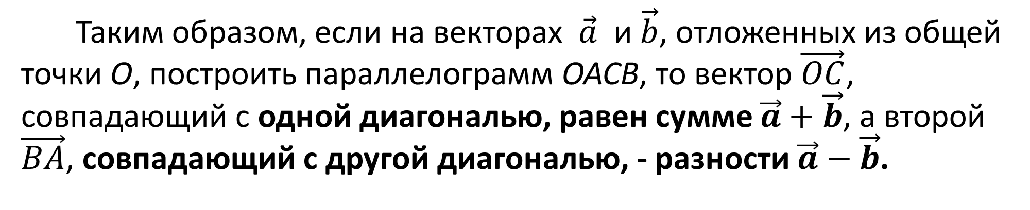
Таким образом, если на векторах $\vec{a}$ и $\vec{b}$, отложенных из общей точки О, построить параллелограмм ОАСВ, то вектор $\vec{OC}$, совпадающий с одной диагональю, равен сумме $\vec{a}+\vec{b}$, а второй $\vec{BA}$, совпадающий с другой диагональю, - разности $\vec{a}−\vec{b}$.

Slide 15
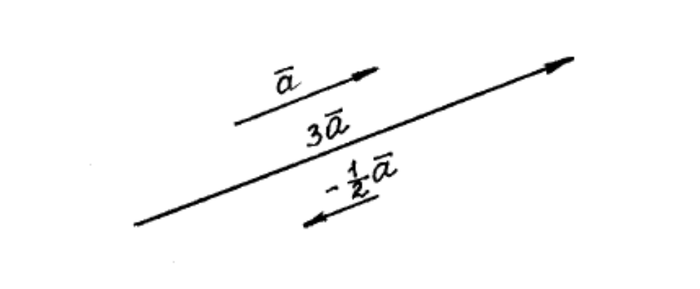
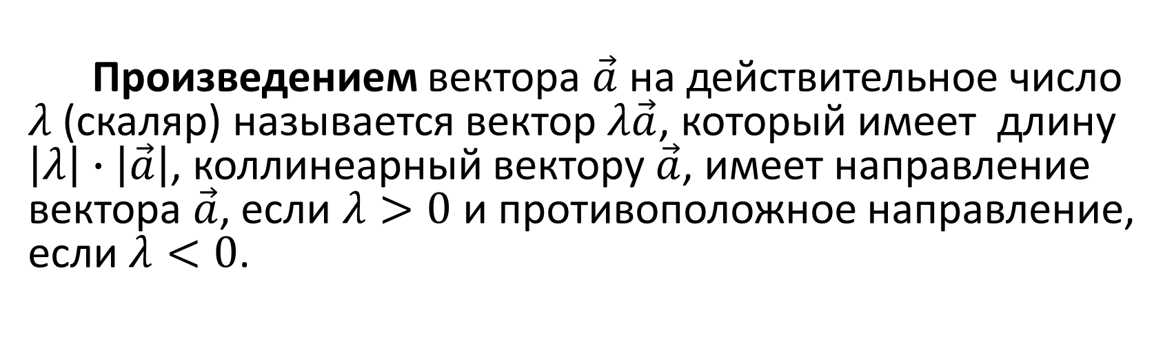
Произведением вектора $\vec{a}$ на действительное число $λ$(скаляр) называется вектор $λ\vec{a}$, который имеет длину $\left|λ\right|∙\left|\vec{a}\right|$, коллинеарный вектору $\vec{a}$, имеет направление вектора $\vec{a}$, если $λ>0$ и противоположное направление, если $λ<0$.

Slide 16
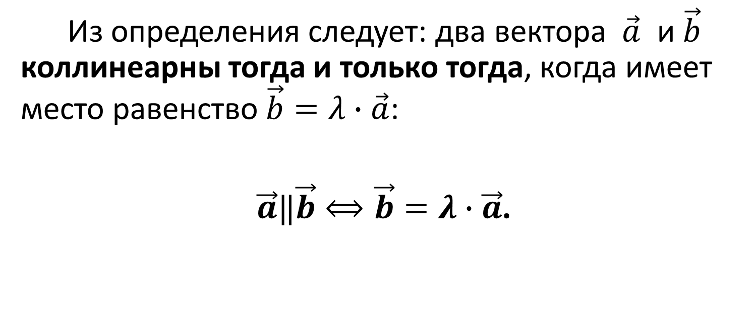
Из определения следует: два вектора $\vec{a}$ и $\vec{b}$ коллинеарны тогда и только тогда, когда имеет место равенство $\vec{b}=λ∙\vec{a}$:
$\vec{a}‖\vec{b}⟺\vec{b}=λ∙\vec{a}$.

Slide 17
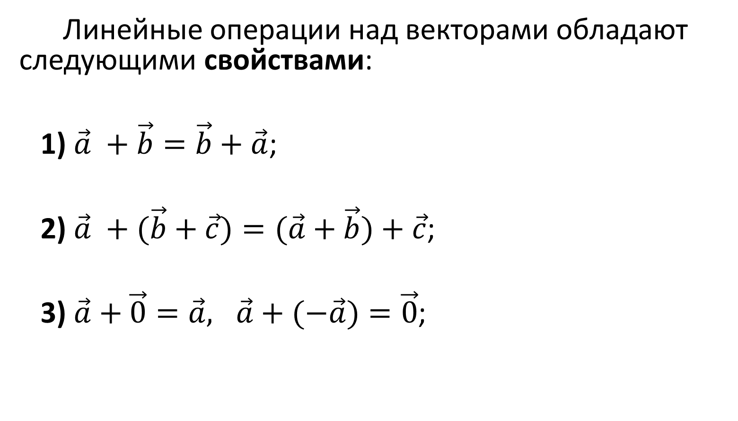
Линейные операции над векторами обладают следующими свойствами:
1) $\vec{a} +\vec{b}=\vec{b}+\vec{a}$;
2) $\vec{a} +(\vec{b}+\vec{c})=(\vec{a}+\vec{b})+\vec{c}$;
3) $\vec{a}+\vec{0}=\vec{a}, \vec{a}+(−\vec{a})=\vec{0}$;

Slide 18
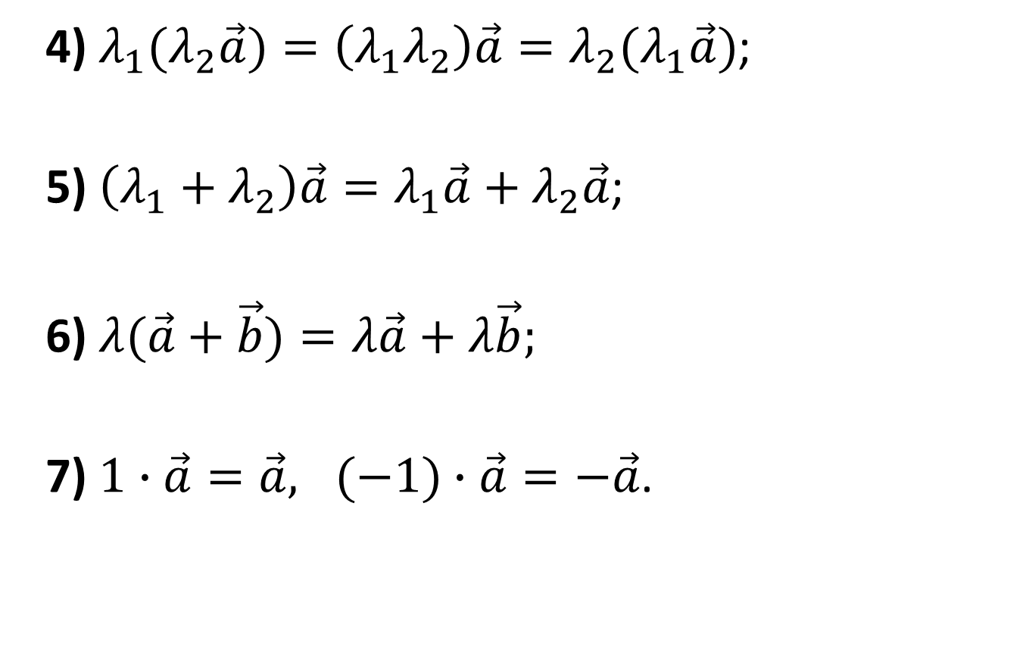
4) $λ_{1}(λ_{2}\vec{a})=\left(λ_{1}λ_{2}\right)\vec{a}=λ_{2}(λ_{1}\vec{a})$;
5) $\left(λ_{1}+λ_{2}\right)\vec{a}=λ_{1}\vec{a}+λ_{2}\vec{a}$;
6) $λ(\vec{a}+\vec{b})=λ\vec{a}+λ\vec{b};$
7) $1∙\vec{a}=\vec{a}, (−1)∙\vec{a}=−\vec{a}$.

Slide 19

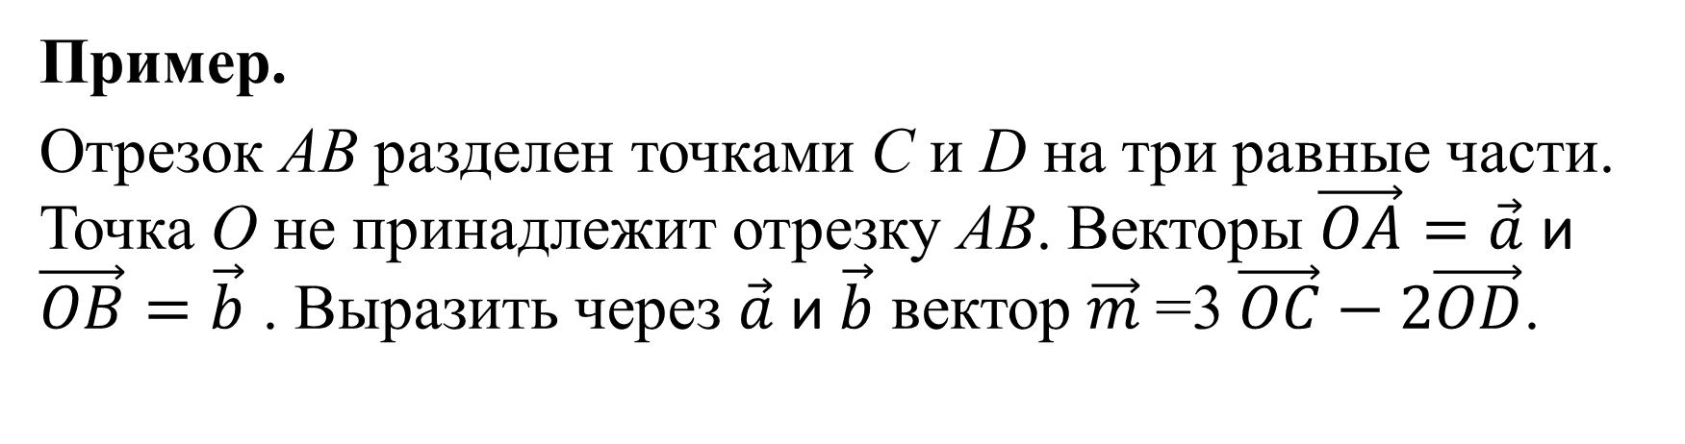

Пример.
Отрезок AB разделен точками C и D на три равные части. Точка О не принадлежит отрезку AB. Векторы $\vec{OA}=\vec{a}$ и $\vec{OB}=\vec{b}$ . Выразить через $\vec{a}$ и $\vec{b}$ вектор $\vec{m}$ =3 $\vec{OC}−2\vec{OD}$.
A
C
D
B
$$\vec{a}$$
$$\vec{b}$$
O

Slide 20
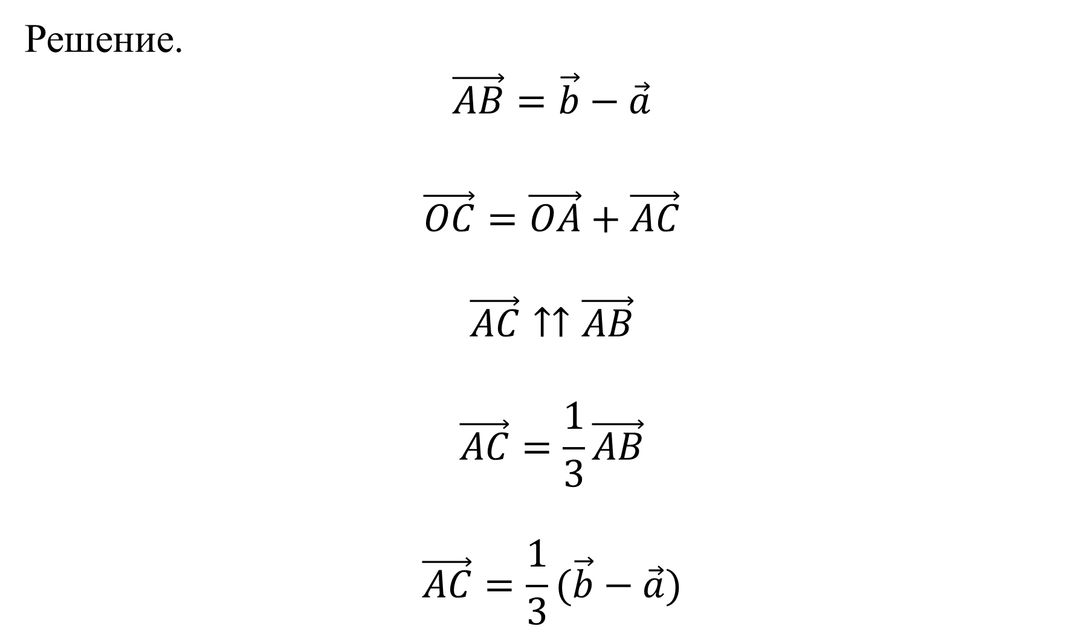
Решение.
$\vec{AB}=\vec{b}−\vec{a}$
$\vec{OC}=\vec{OA}+\vec{AC}$
$$\vec{AC}↑↑\vec{AB}$$
$$\vec{AC}=\frac{1}{3}\vec{AB}$$
$$\vec{AC}=\frac{1}{3}(\vec{b}−\vec{a})$$

Slide 21
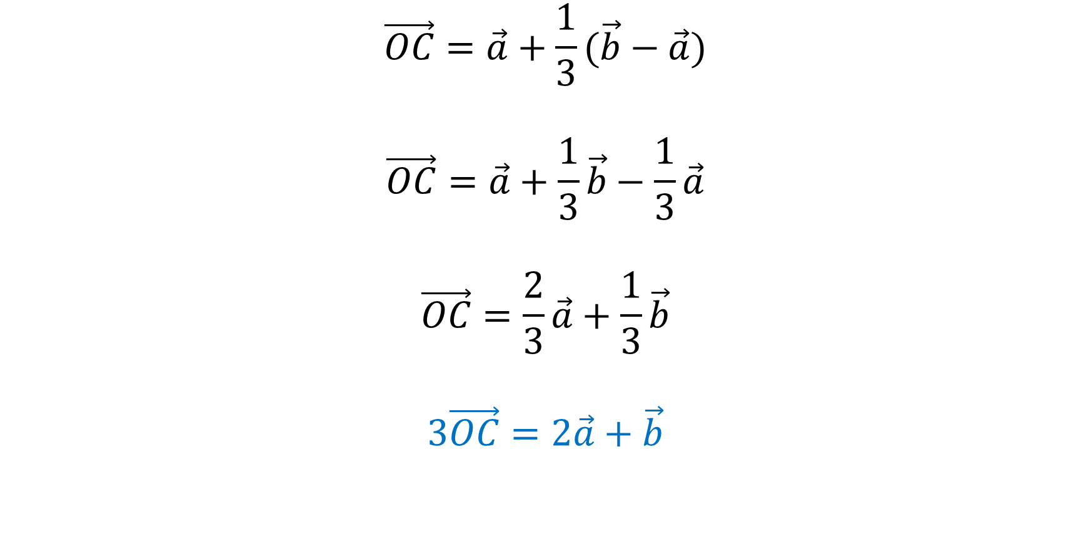
$$\vec{OC}=\vec{a}+\frac{1}{3}(\vec{b}−\vec{a})$$
$$\vec{OC}=\vec{a}+\frac{1}{3}\vec{b}−\frac{1}{3}\vec{a}$$
$$\vec{OC}=\frac{2}{3}\vec{a}+\frac{1}{3}\vec{b}$$
$$3\vec{OC}=2\vec{a}+\vec{b}$$

Slide 22
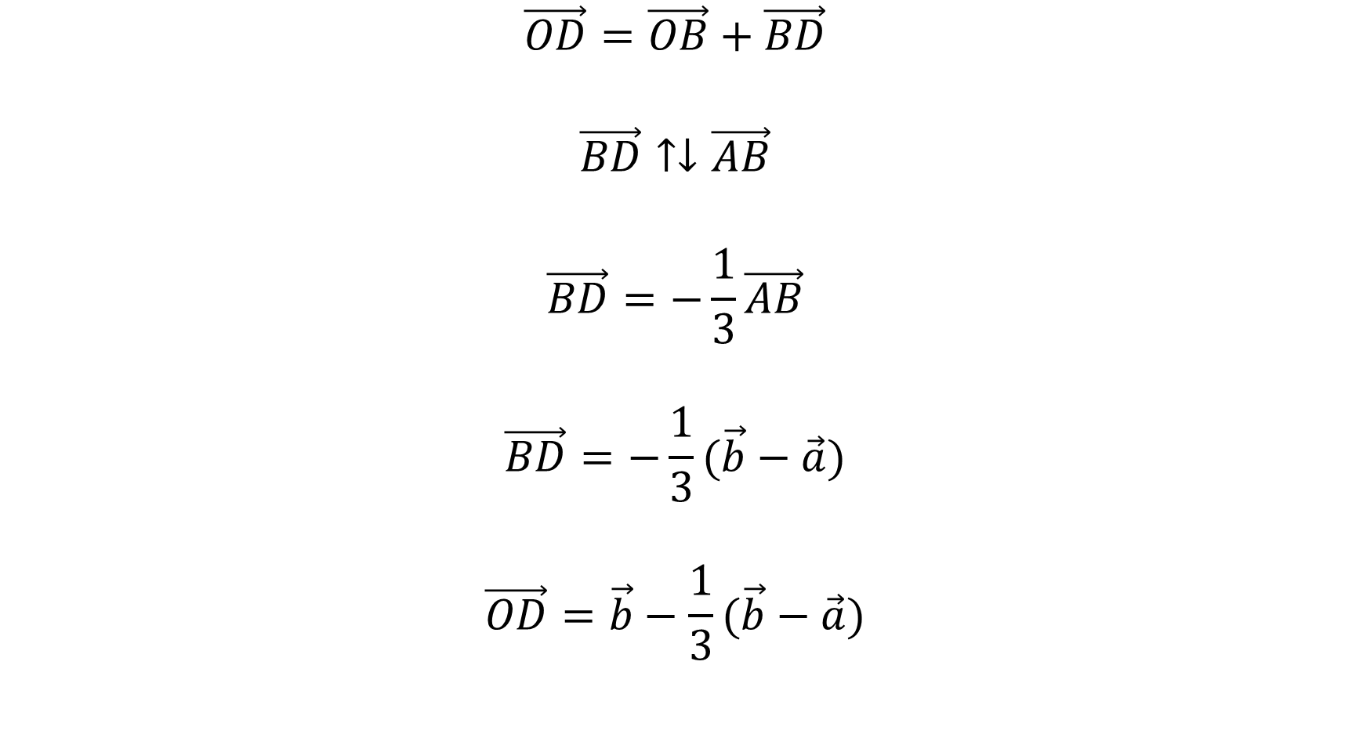
$$\vec{OD}=\vec{OB}+\vec{BD}$$
$$\vec{BD}↑↓\vec{AB}$$
$$\vec{BD}=−\frac{1}{3}\vec{AB}$$
$$\vec{BD}=−\frac{1}{3}(\vec{b}−\vec{a})$$
$$\vec{OD}=\vec{b}−\frac{1}{3}(\vec{b}−\vec{a})$$

Slide 23
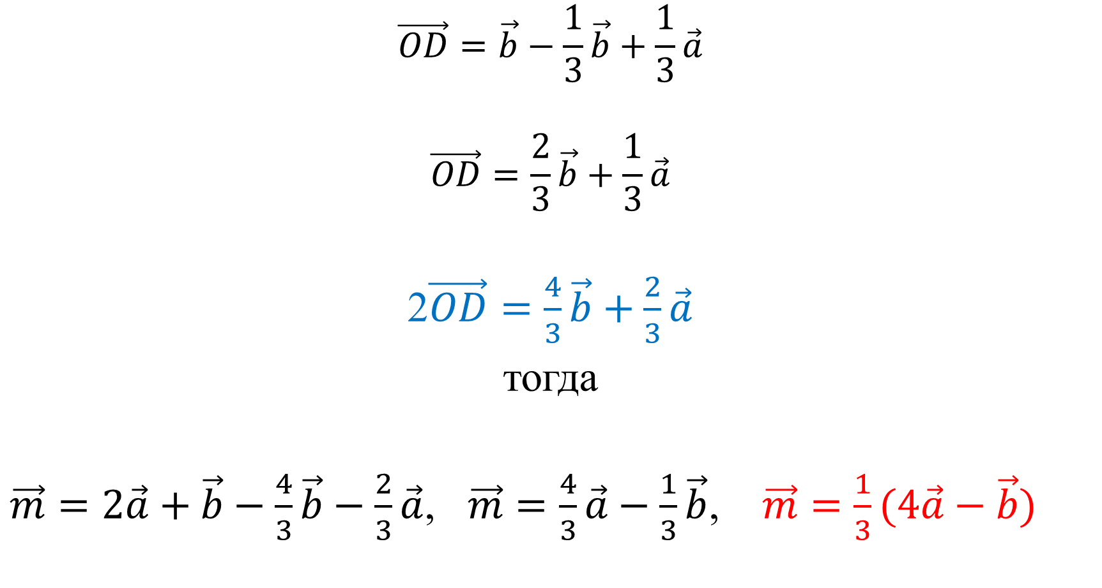
$$\vec{OD}=\vec{b}−\frac{1}{3}\vec{b}+\frac{1}{3}\vec{a}$$
$$\vec{OD}=\frac{2}{3}\vec{b}+\frac{1}{3}\vec{a}$$
2$\vec{OD}=\frac{4}{3}\vec{b}+\frac{2}{3}\vec{a}$
тогда
$\vec{m}=2\vec{a}+\vec{b}−\frac{4}{3}\vec{b}−\frac{2}{3}\vec{a}$, $\vec{m}=\frac{4}{3}\vec{a}−\frac{1}{3}\vec{b}$, $\vec{m}=\frac{1}{3}(4\vec{a}−\vec{b})$

Slide 24
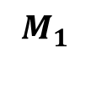
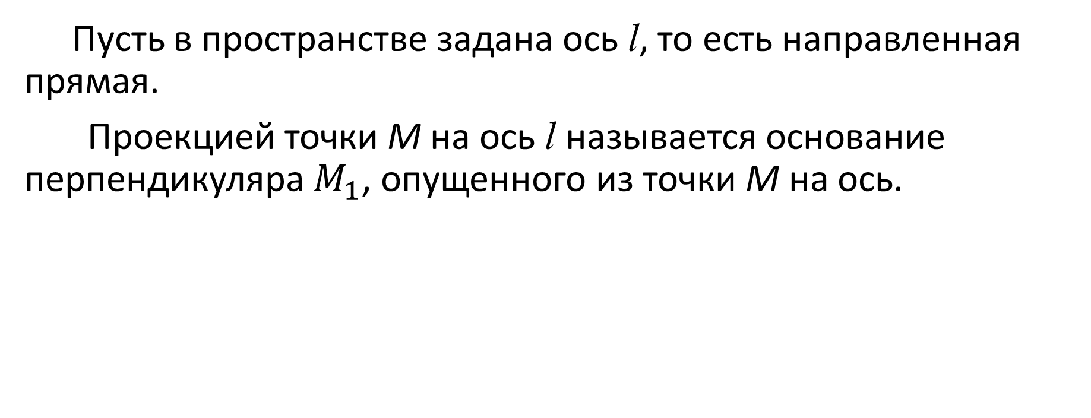
3. Проекция вектора на ось
Пусть в пространстве задана ось l, то есть направленная прямая.
Проекцией точки М на ось l называется основание перпендикуляра $M_{1}$, опущенного из точки М на ось.
М
l
$$M_{1}$$

Slide 25

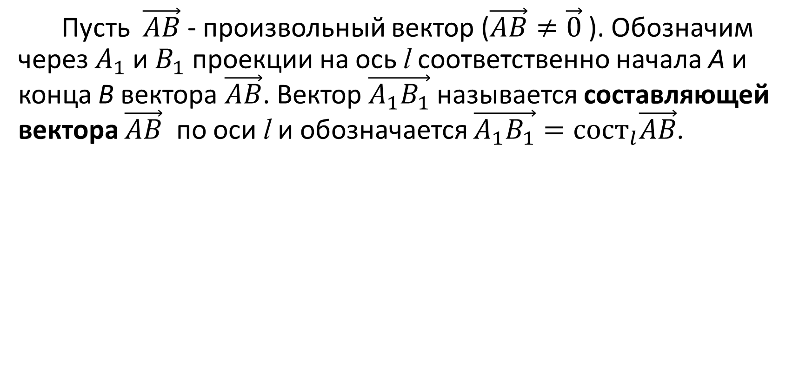

Пусть $\vec{AB}$ - произвольный вектор ($\vec{AB}≠\vec{0}$ ). Обозначим через $A_{1}$ и $B_{1}$ проекции на ось l соответственно начала А и конца В вектора $\vec{AB}$. Вектор $\vec{A_{1}B_{1}}$ называется составляющей вектора $\vec{AB}$ по оси l и обозначается $\vec{A_{1}B_{1}}={сост}_{l}\vec{AB}$.
В
A
l
О
$$A_{1}$$
$$B_{1}$$

Slide 26
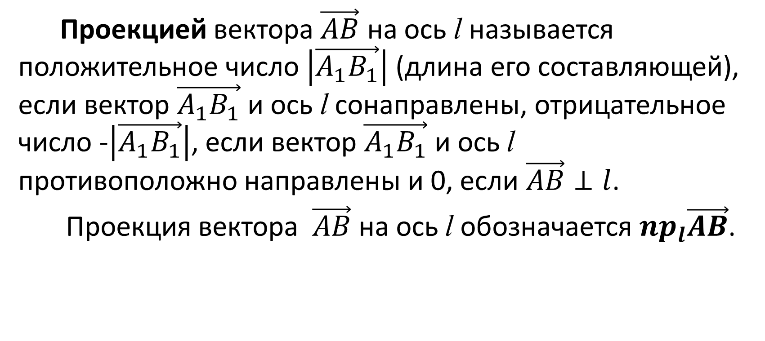
Проекцией вектора $\vec{AB}$ на ось l называется положительное число $\left|\vec{A_{1}B_{1}}\right|$ (длина его составляющей), если вектор $\vec{A_{1}B_{1}}$ и ось l сонаправлены, отрицательное число -$\left|\vec{A_{1}B_{1}}\right|$, если вектор $\vec{A_{1}B_{1}}$ и ось l противоположно направлены и 0, если $\vec{AB}⊥l$.
Проекция вектора $\vec{AB}$ на ось l обозначается ${np}_{l}\vec{AB}$.

Slide 27
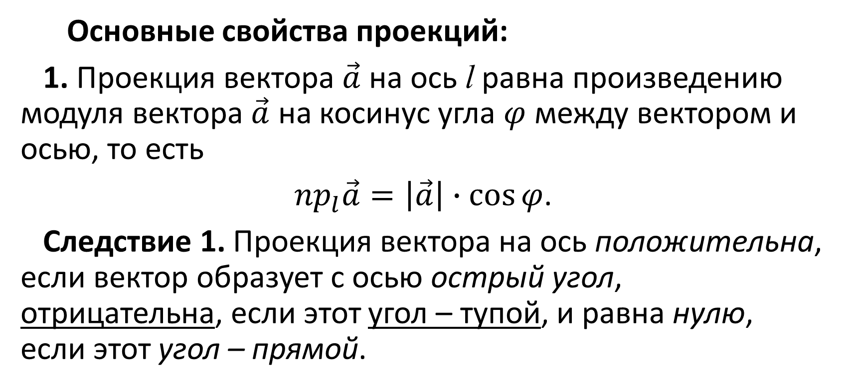
Основные свойства проекций:
1. Проекция вектора $\vec{a}$ на ось l равна произведению модуля вектора $\vec{a}$ на косинус угла $φ$ между вектором и осью, то есть
${np}_{l}\vec{a}=\left|\vec{a}\right|∙\cos{φ}$.
Следствие 1. Проекция вектора на ось положительна, если вектор образует с осью острый угол, отрицательна, если этот угол – тупой, и равна нулю, если этот угол – прямой.

Slide 28
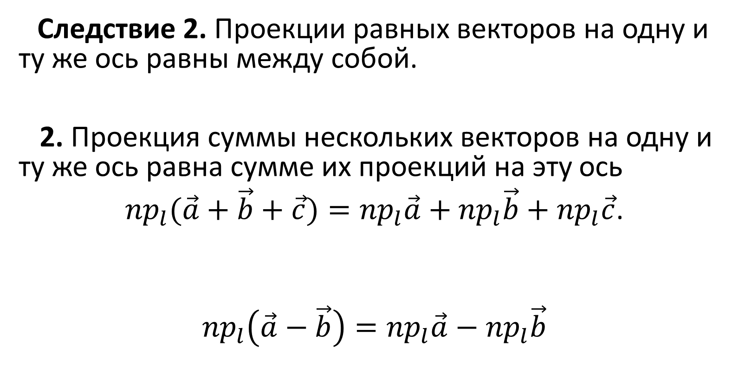
Следствие 2. Проекции равных векторов на одну и ту же ось равны между собой.
2. Проекция суммы нескольких векторов на одну и ту же ось равна сумме их проекций на эту ось
${np}_{l}(\vec{a}+\vec{b}+\vec{c})={np}_{l}\vec{a}+{np}_{l}\vec{b}+{np}_{l}\vec{c}$.
$${np}_{l}\left(\vec{a}−\vec{b}\right)={np}_{l}\vec{a}−{np}_{l}\vec{b}$$

Slide 29
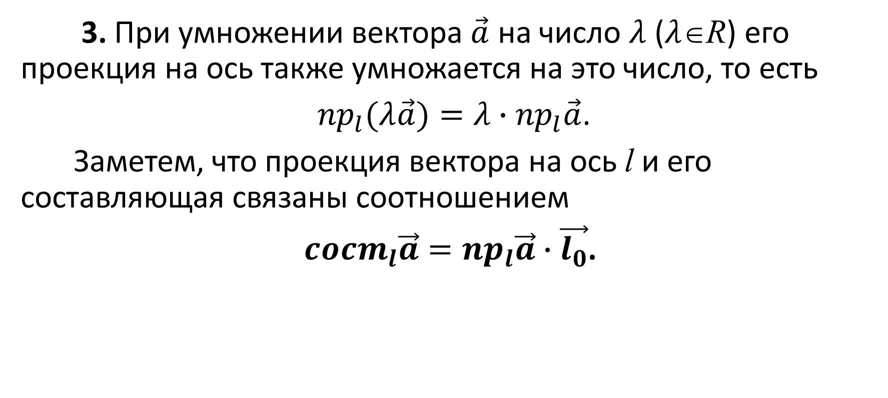
3. При умножении вектора $\vec{a}$ на число $λ$ ($λ$∈R) его проекция на ось также умножается на это число, то есть
${np}_{l}(λ\vec{a})=λ∙{np}_{l}\vec{a}$.
Заметем, что проекция вектора на ось l и его составляющая связаны соотношением
${cocm}_{l}\vec{a}={np}_{l}\vec{a}∙\vec{l_{0}}$.

Slide 30
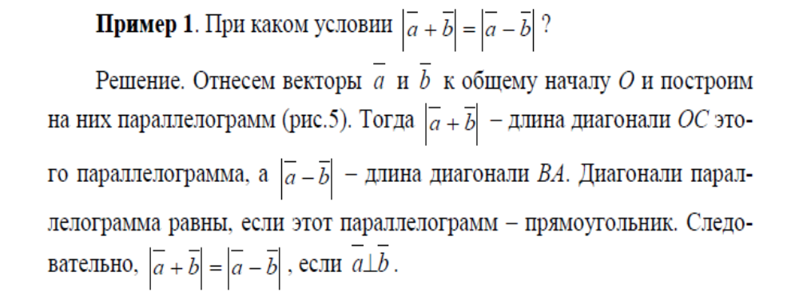
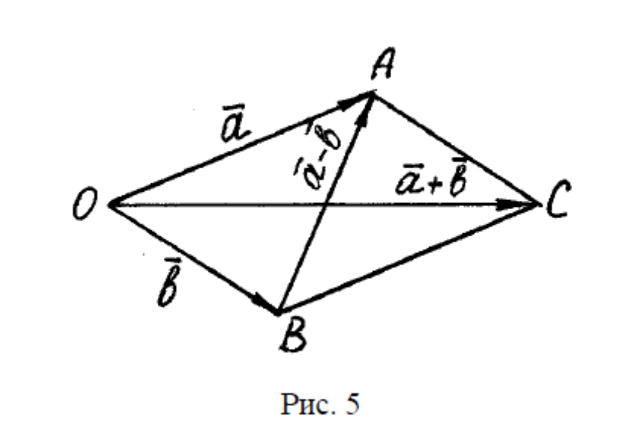

Slide 31
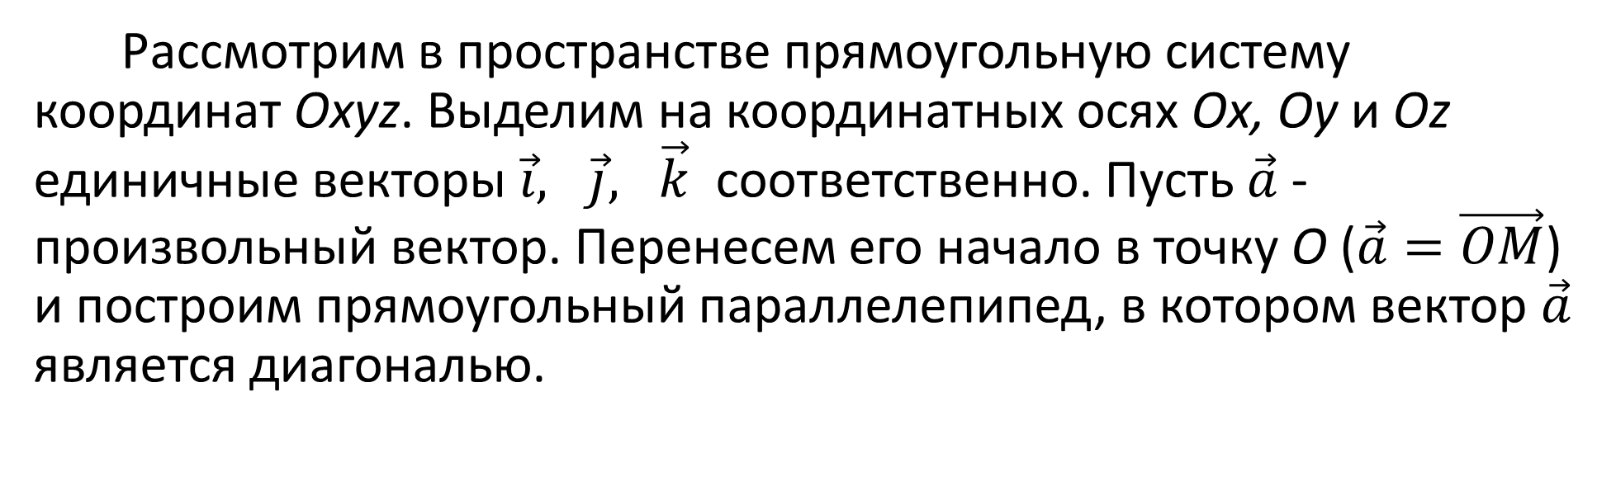
4. Координаты вектора
Рассмотрим в пространстве прямоугольную систему координат Oxyz. Выделим на координатных осях Ox, Oy и Oz единичные векторы $\vec{i}, \vec{j}, \vec{k}$ соответственно. Пусть $\vec{a}$ - произвольный вектор. Перенесем его начало в точку О ($\vec{a}=\vec{OM}$) и построим прямоугольный параллелепипед, в котором вектор $\vec{a}$ является диагональю.

Slide 32
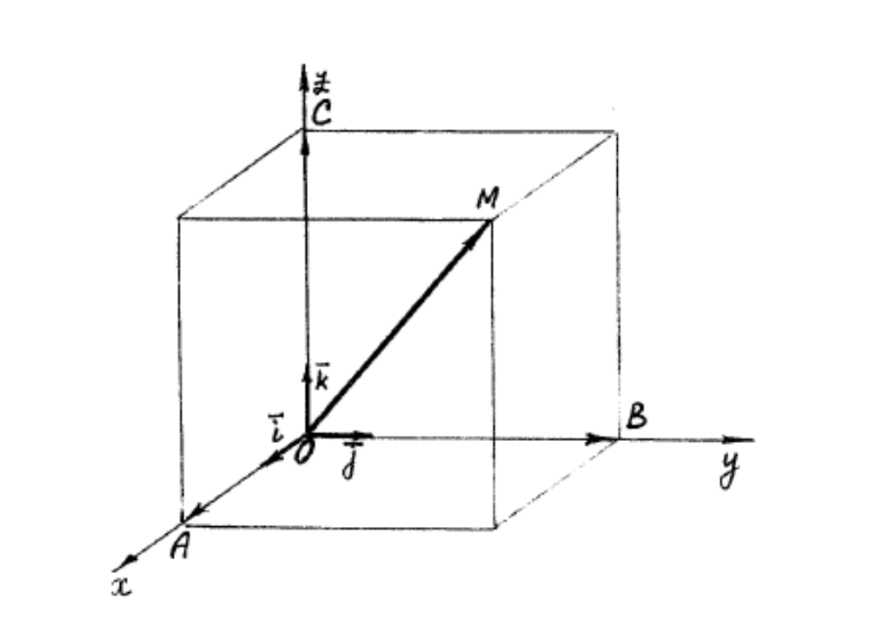

Slide 33
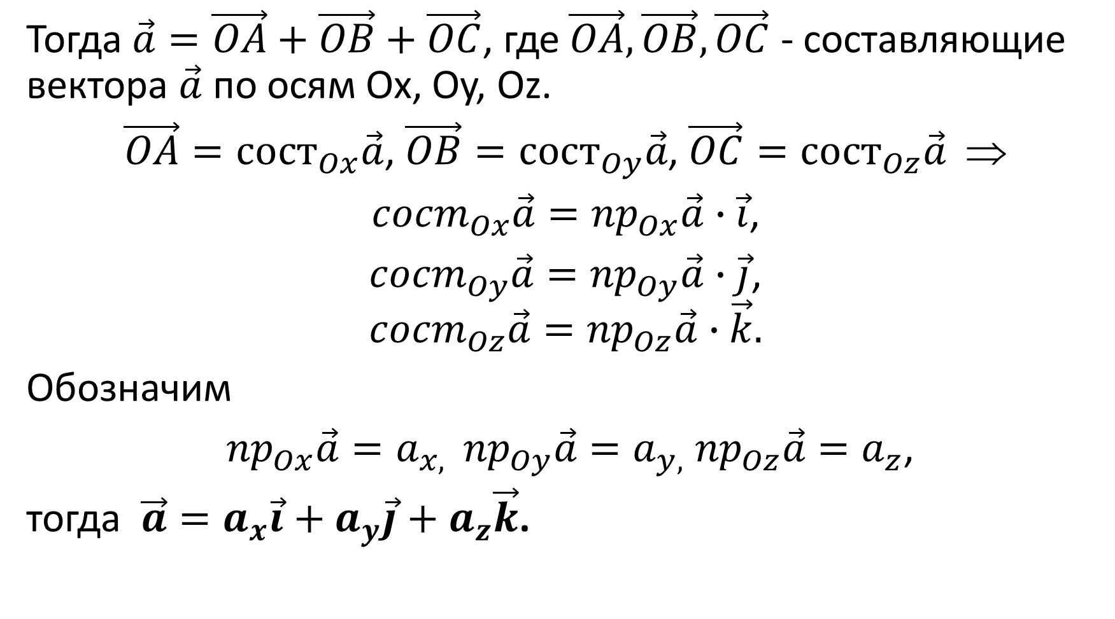
Тогда $\vec{a}=\vec{OA}+\vec{OB}+\vec{OC}$, где $\vec{OA},\vec{OB},\vec{OC}$ - составляющие вектора $\vec{a}$ по осям Ox, Oy, Oz.
$\vec{OA}={сост}_{Ox}\vec{a}$, $\vec{OB}={сост}_{Oy}\vec{a}$, $\vec{OC}={сост}_{Oz}\vec{a}$ ⇒
${cocm}_{Ox}\vec{a}={np}_{Ox}\vec{a}∙\vec{i}$,
${cocm}_{Oy}\vec{a}={np}_{Oy}\vec{a}∙\vec{j}$,
$${cocm}_{Oz}\vec{a}={np}_{Oz}\vec{a}∙\vec{k}.$$
Обозначим
${np}_{Ox}\vec{a}=a_{x, } {np}_{Oy}\vec{a}=a_{y, } {np}_{Oz}\vec{a}=a_{z}$,
тогда $\vec{a}=a_{x}\vec{i}+a_{y}\vec{j}+a_{z}\vec{k}$.

Slide 34
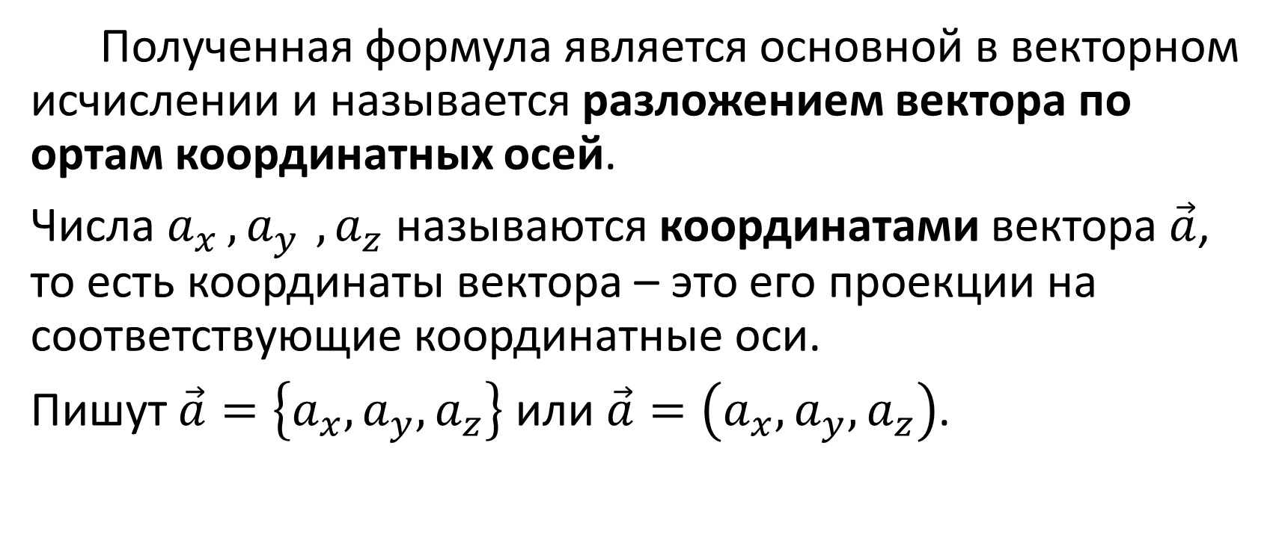
Полученная формула является основной в векторном исчислении и называется разложением вектора по ортам координатных осей.
Числа $a_{x }, a_{y }, a_{z}$ называются координатами вектора $\vec{a}$, то есть координаты вектора – это его проекции на соответствующие координатные оси.
Пишут $\vec{a}=\left\{a_{x}, a_{y}, a_{z}\right\}$ или $\vec{a}=\left(a_{x}, a_{y}, a_{z}\right)$.

Slide 35
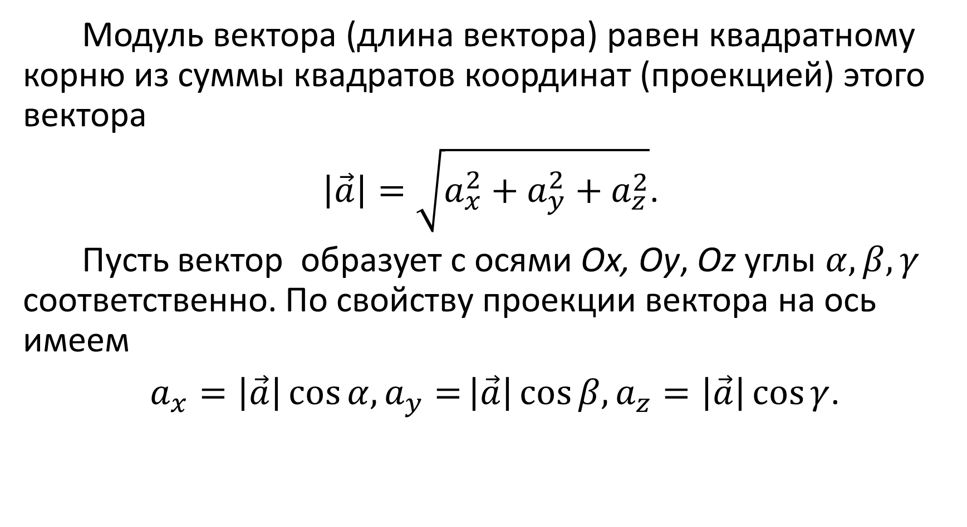
Модуль вектора (длина вектора) равен квадратному корню из суммы квадратов координат (проекцией) этого вектора
$\left|\vec{a}\right|=\sqrt{a_{x}^{2}+a_{y}^{2}+a_{z}^{2}}$.
Пусть вектор образует с осями Ox, Oy, Oz углы $α, β, γ$ соответственно. По свойству проекции вектора на ось имеем
$a_{x}=\left|\vec{a}\right|\cos{α, a_{y}=}\left|\vec{a}\right|\cos{β, a_{z}=\left|\vec{a}\right|\cos{γ}}$.

Slide 36
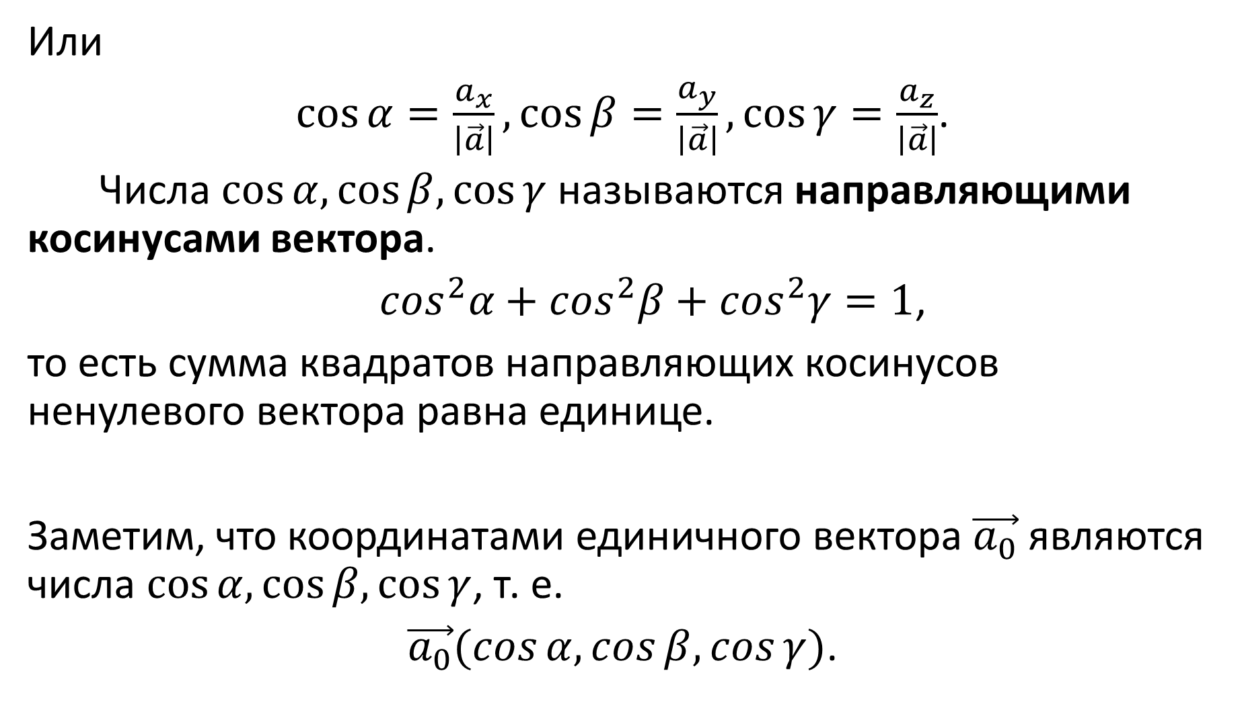
Или
$\cos{α=\frac{a_{x}}{\left|\vec{a}\right|}}, \cos{β=\frac{a_{y}}{\left|\vec{a}\right|}}, \cos{γ=\frac{a_{z}}{\left|\vec{a}\right|}}$.
Числа $\cos{α, \cos{β, }}\cos{γ}$называются направляющими косинусами вектора.
$\cos^{2}α+\cos^{2}β+\cos^{2}γ=1$,
то есть сумма квадратов направляющих косинусов ненулевого вектора равна единице.
Заметим, что координатами единичного вектора $\vec{a_{0}}$ являются числа $\cos{α, \cos{β, }}\cos{γ}$, т. е.
$\vec{a_{0}}(\cos{α, \cos{β, }}\cos{γ})$.

Slide 37
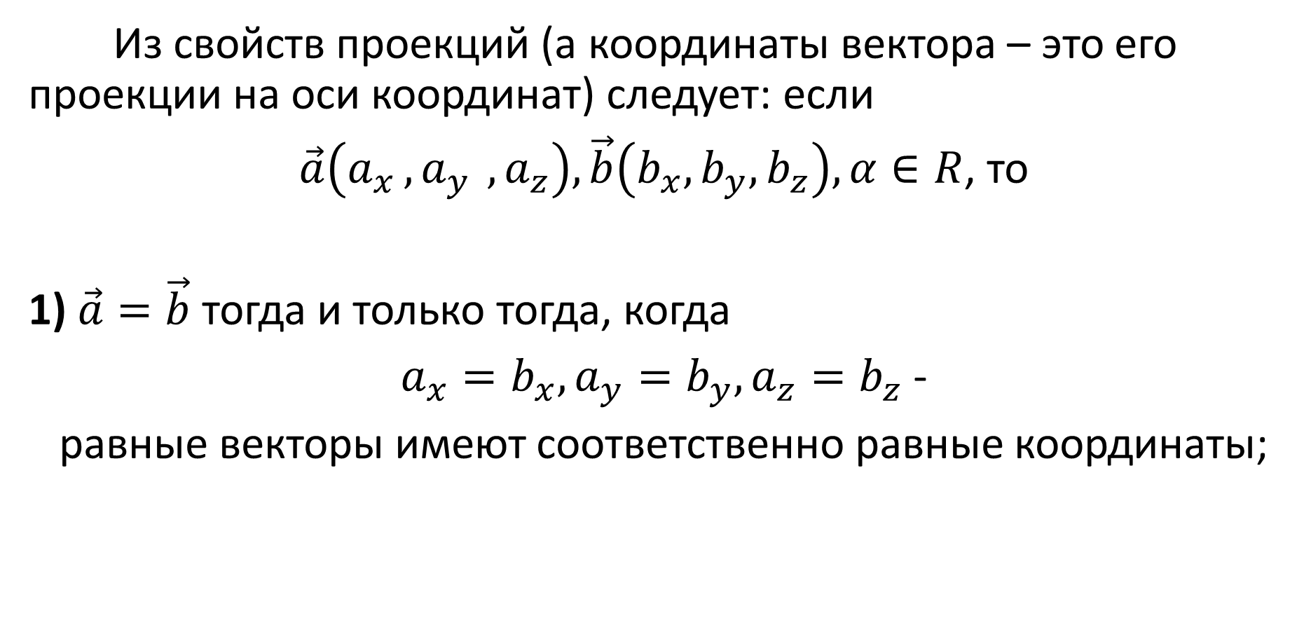
Из свойств проекций (а координаты вектора – это его проекции на оси координат) следует: если
$\vec{a}\left(a_{x }, a_{y }, a_{z}\right), \vec{b}\left(b_{x},b_{y},b_{z}\right), α∈R$, то
1) $\vec{a}=\vec{b}$ тогда и только тогда, когда
$a_{x}=b_{x}, a_{y}=b_{y}, a_{z}=b_{z}$ -
равные векторы имеют соответственно равные координаты;

Slide 38
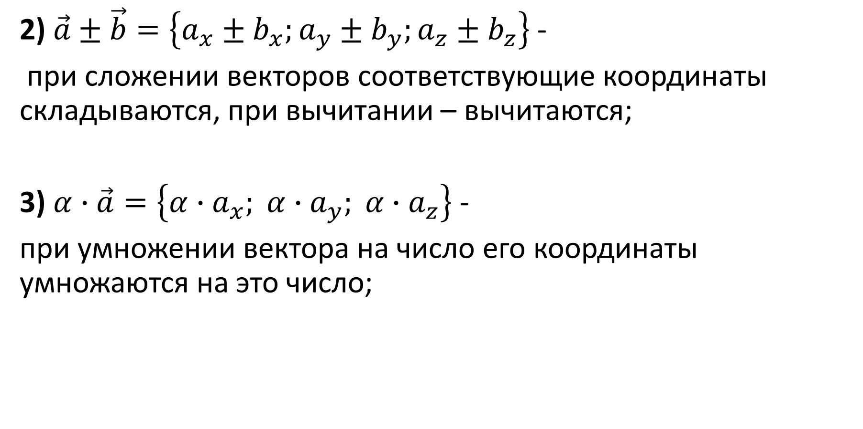
2) $\vec{a}±\vec{b}=\left\{a_{x}±b_{x};a_{y}±b_{y};a_{z}±b_{z}\right\}$ -
при сложении векторов соответствующие координаты складываются, при вычитании – вычитаются;
3) $α∙\vec{a}=\left\{α∙a_{x}; α∙a_{y}; α∙a_{z}\right\}$ -
при умножении вектора на число его координаты умножаются на это число;

Slide 39
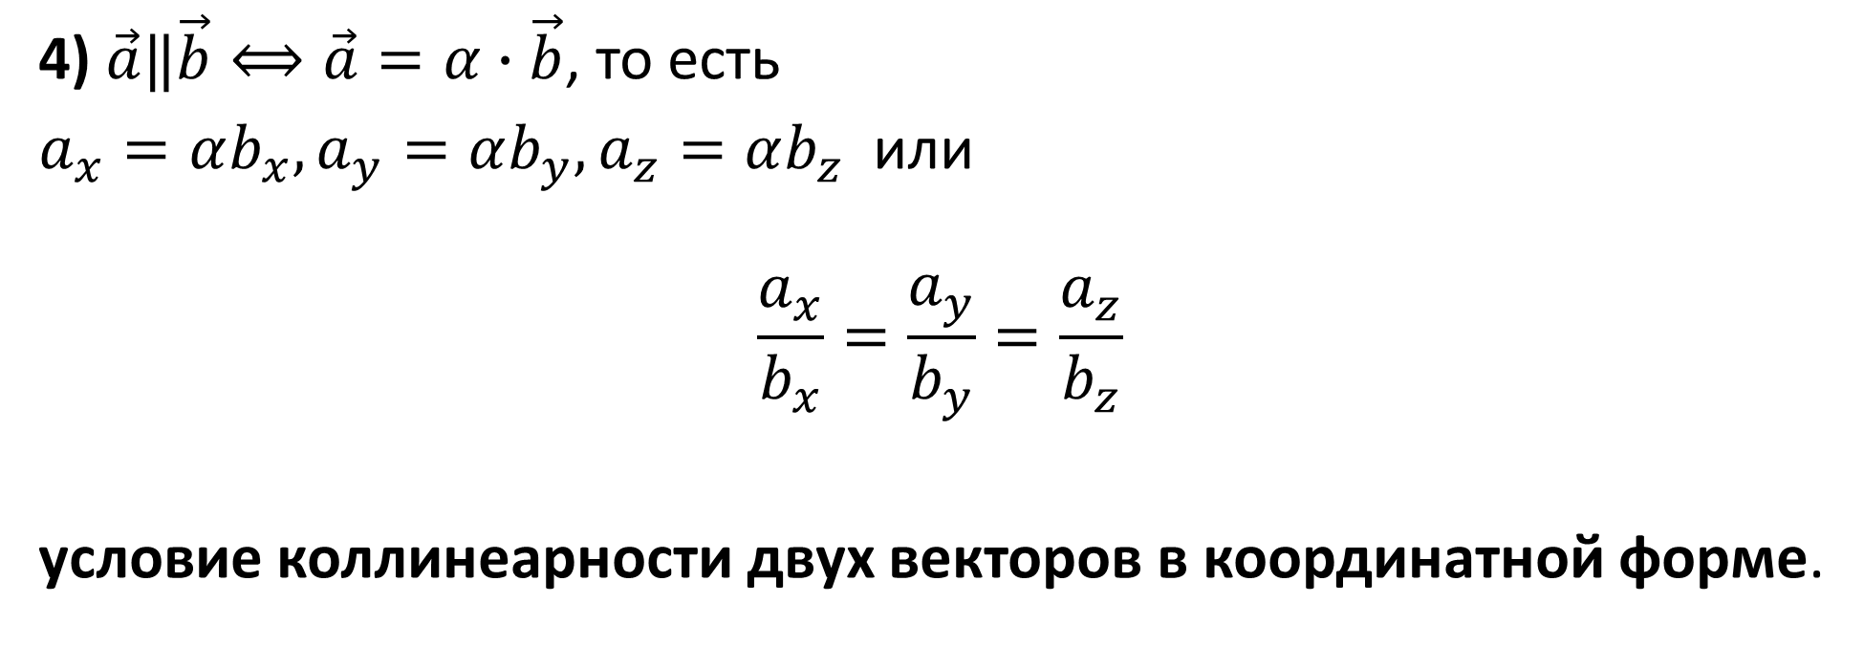
4) $\vec{a}‖\vec{b}⟺\vec{a}=α∙\vec{b}$, то есть
$a_{x}=αb_{x},a_{y}=αb_{y}, a_{z}=αb_{z}$ или
$$\frac{a_{x}}{b_{x}}=\frac{a_{y}}{b_{y}}=\frac{a_{z}}{b_{z}}$$
условие коллинеарности двух векторов в координатной форме.

Slide 40

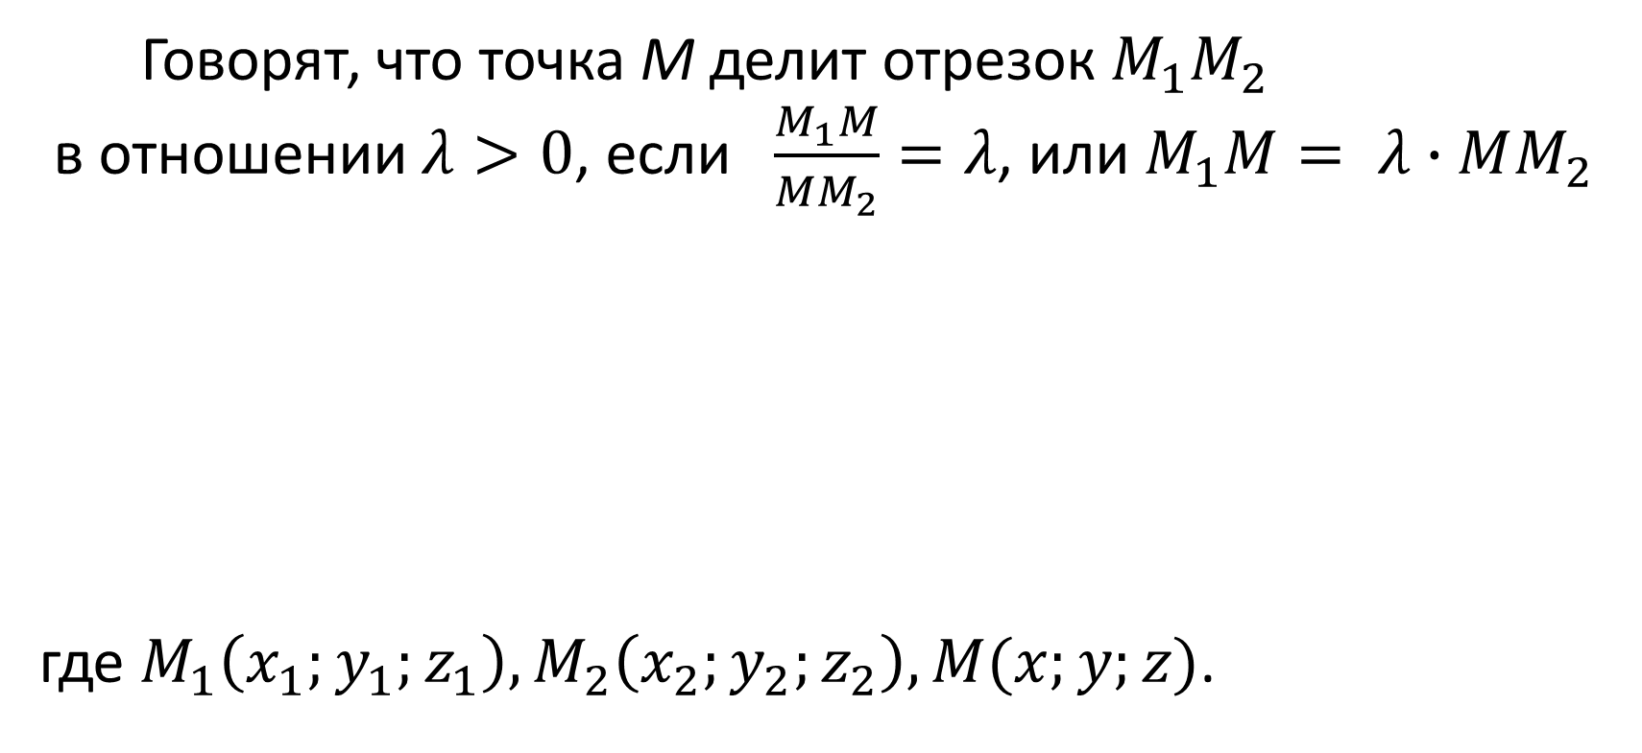

Говорят, что точка М делит отрезок $M_{1}M_{2}$
в отношении $λ>0$, если $\frac{M_{1}M}{MM_{2}}=λ$, или $M_{1}M= λ∙MM_{2}$
где $M_{1}\left(x_{1};y_{1};z_{1}\right), M_{2}\left(x_{2};y_{2};z_{2}\right), M(x;y;z)$.
$$M_{2}$$
М
$$M_{1}$$

Slide 41
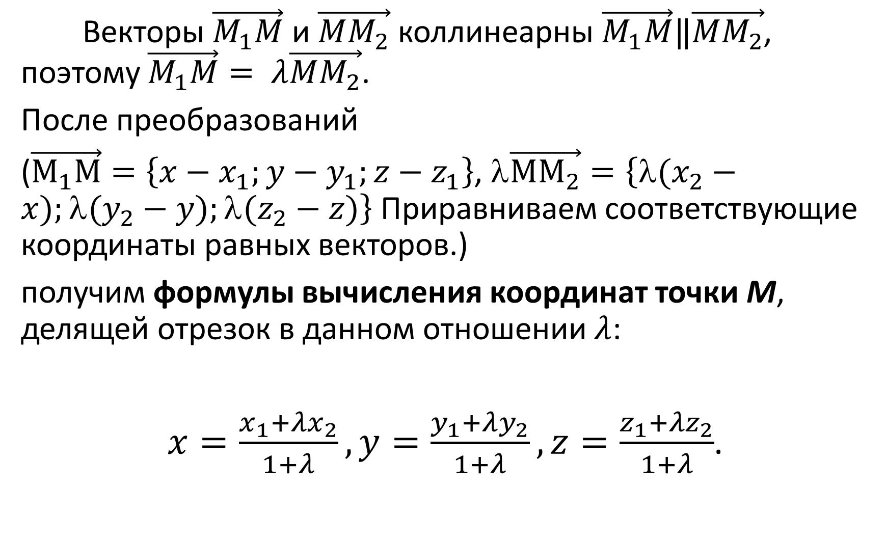
Векторы $\vec{M_{1}M}$ и $\vec{MM_{2}}$ коллинеарны $\vec{M_{1}M}‖\vec{MM_{2}}$, поэтому $\vec{M_{1}M}= λ\vec{MM_{2}}$.
После преобразований
($\vec{М_{1}М}=\left\{x−x_{1};y−y_{1};z−z_{1}\right\}$, $\vec{ММ_{2}}=\left\{λ(x_{2}−x);λ(y_{2}−y);λ(z_{2}−z)\right\}$ Приравниваем соответствующие координаты равных векторов.)
получим формулы вычисления координат точки М, делящей отрезок в данном отношении $λ$:
$x=\frac{x_{1}+λx_{2}}{1+λ},y=\frac{y_{1}+λy_{2}}{1+λ},z=\frac{z_{1}+λz_{2}}{1+λ}$.

Slide 42
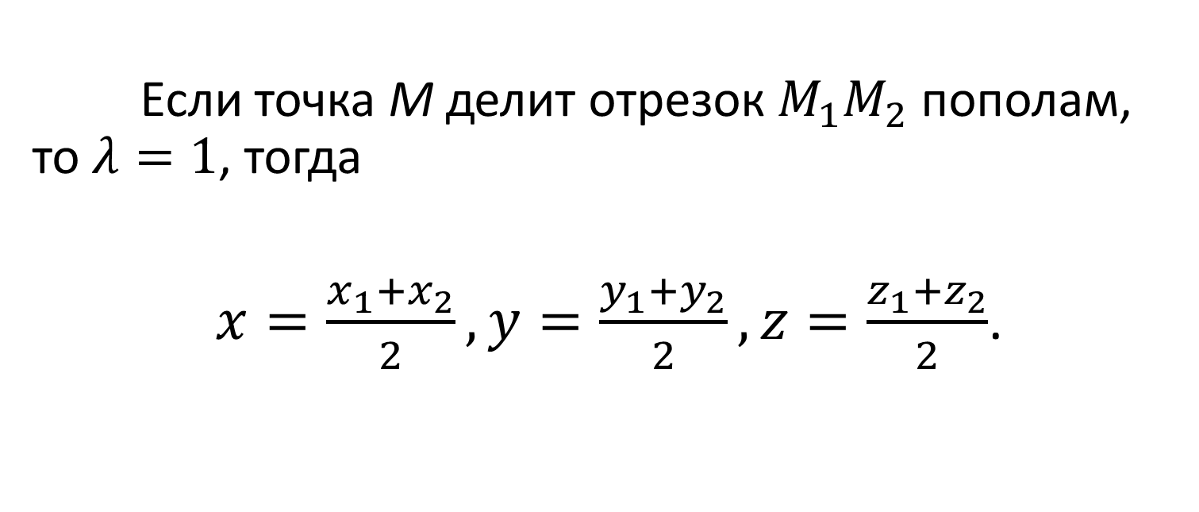
Если точка М делит отрезок $M_{1}M_{2}$ пополам, то $λ=1$, тогда
$x=\frac{x_{1}+x_{2}}{2},y=\frac{y_{1}+y_{2}}{2},z=\frac{z_{1}+z_{2}}{2}$.

Slide 43
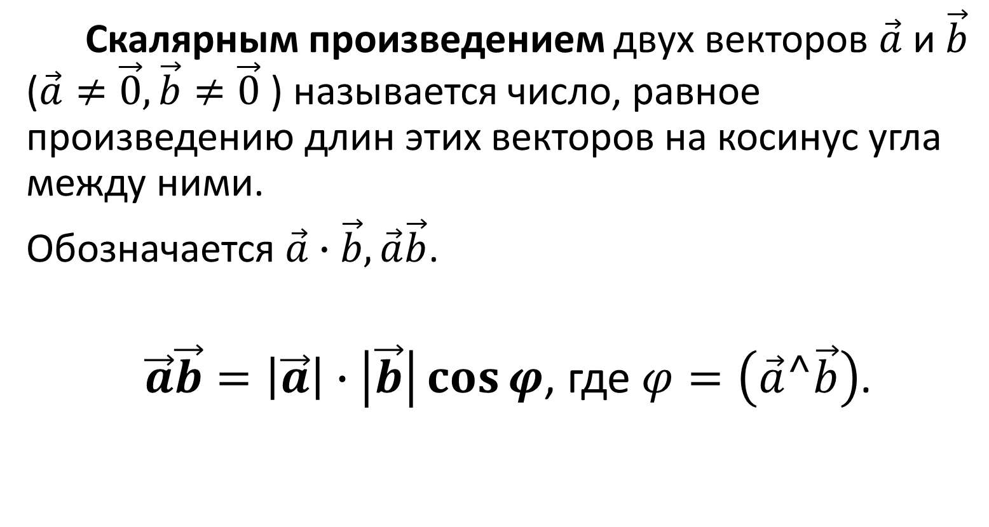
5. Скалярное произведение векторов
Скалярным произведением двух векторов $\vec{a}$ и $\vec{b}$ ($\vec{a}≠\vec{0}, \vec{b}≠\vec{0}$ ) называется число, равное произведению длин этих векторов на косинус угла между ними.
Обозначается $\vec{a}∙\vec{b}, \vec{a}\vec{b}$.
$\vec{a}\vec{b}=\left|\vec{a}\right|∙\left|\vec{b}\right|\cos{φ}$, где $φ=\left(\vec{a}⌃\vec{b}\right)$.

Slide 44
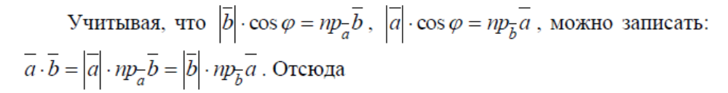
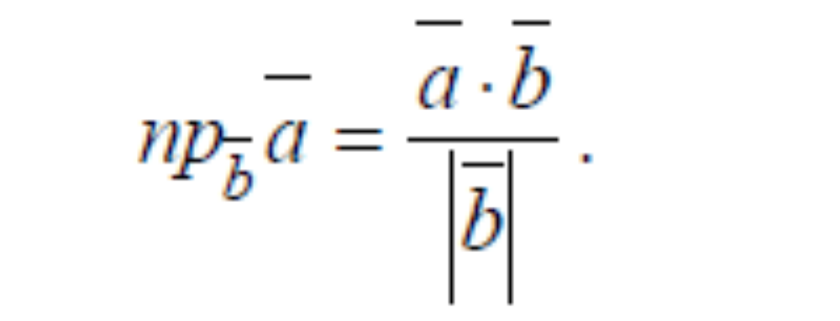

Slide 45
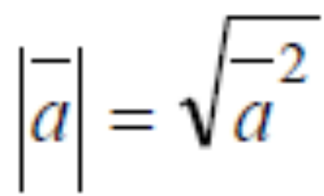
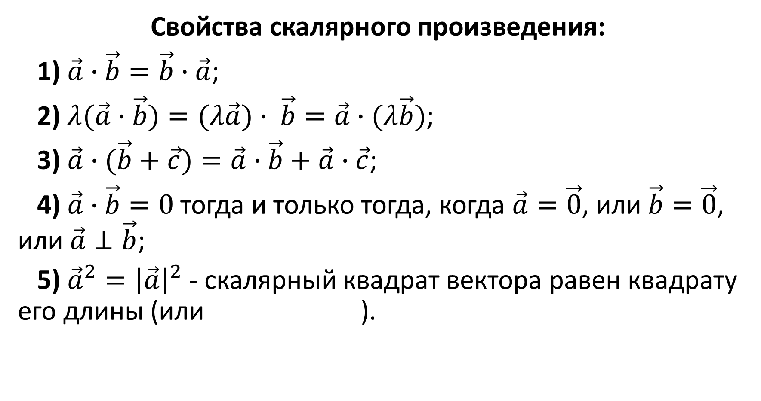
Свойства скалярного произведения:
1) $\vec{a}∙\vec{b}=\vec{b}∙\vec{a}$;
2) $λ(\vec{a}∙\vec{b})=(λ\vec{a})∙ \vec{b}=\vec{a}∙(λ\vec{b})$;
3) $\vec{a}∙(\vec{b}+\vec{c})=\vec{a}∙\vec{b}+\vec{a}∙\vec{c}$;
4) $\vec{a}∙\vec{b}=0$ тогда и только тогда, когда $\vec{a}=\vec{0}$, или $\vec{b}=\vec{0}$, или $\vec{a}⊥\vec{b}$;
5) ${\vec{a}}^{2}={\left|\vec{a}\right|}^{2}$ - скалярный квадрат вектора равен квадрату его длины (или ).

Slide 46









Скалярное произведение векторов
$$\vec{a}$$
$$\vec{a}$$
$$\vec{a}$$
ϕ
ϕ
ϕ
$$\vec{b}$$
$$\vec{b}$$
$$\vec{b}$$
$$\vec{a}∙\vec{b}>0$$
$$\vec{a}∙\vec{b}=0$$
$$\vec{a}∙\vec{b}<0$$

Slide 47
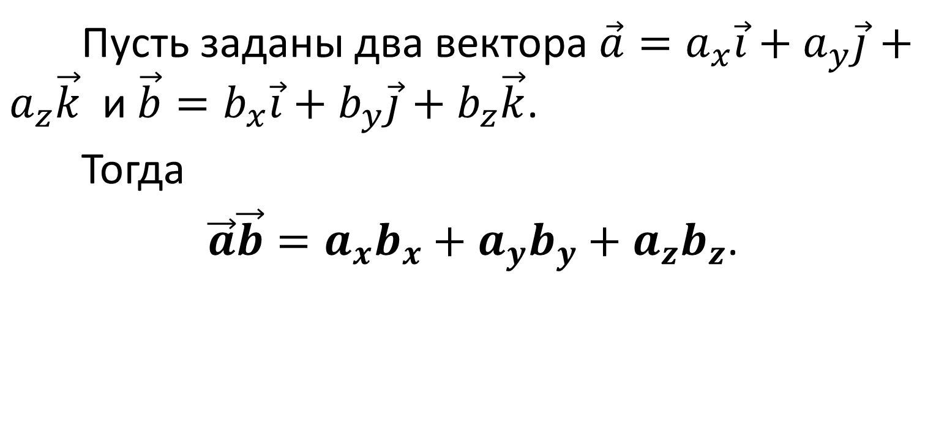
Пусть заданы два вектора $\vec{a}=a_{x}\vec{i}+a_{y}\vec{j}+a_{z}\vec{k}$ и $\vec{b}=b_{x}\vec{i}+b_{y}\vec{j}+b_{z}\vec{k}$.
Тогда
$\vec{a}\vec{b}=a_{x}b_{x}+a_{y}b_{y}+a_{z}b_{z}$.

Slide 48
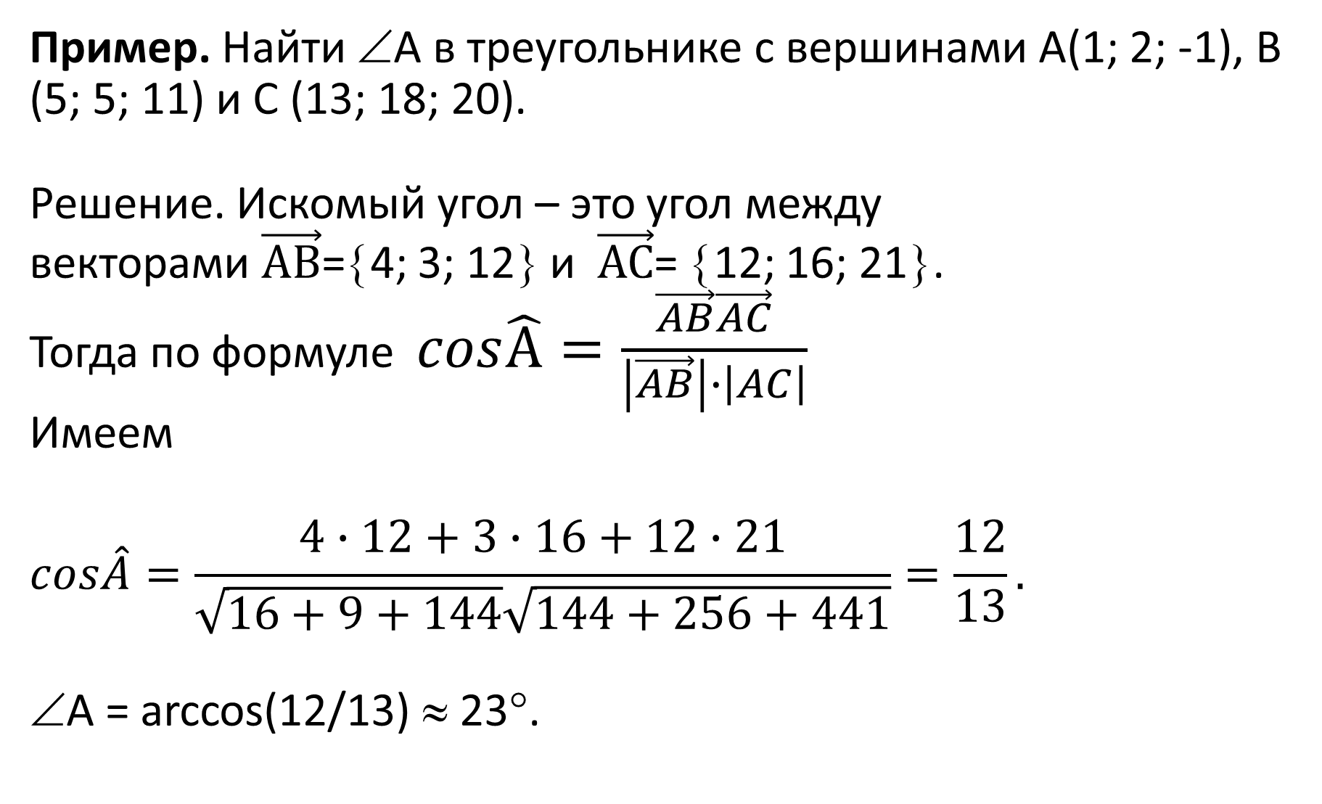
Пример. Найти ∠А в треугольнике с вершинами А(1; 2; -1), В (5; 5; 11) и С (13; 18; 20).
Решение. Искомый угол – это угол между
векторами $\vec{АВ}$={4; 3; 12} и $\vec{АС}$= {12; 16; 21}.
Тогда по формуле $cos\hat{А}=\frac{\vec{AB}\vec{AC}}{\left|\vec{AB}\right|∙\left|AC\right|}$
Имеем
$$cos\hat{A}=\frac{4∙12+3∙16+12∙21}{\sqrt{16+9+144}\sqrt{144+256+441}}=\frac{12}{13}.$$
∠А = arccos(12/13) ≈ 23°.
В
А
С

Slide 49
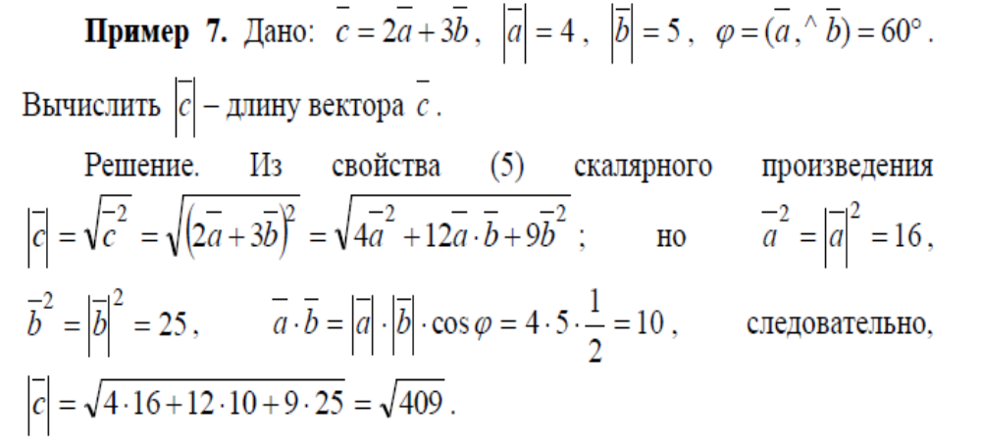

Slide 50

Задача. Упростить выражение
(2$\vec{i}$ - $\vec{j}$) ·$\vec{j}$ + ($\vec{j}$ - 2$\vec{k}$)·$\vec{k}$ + ($\vec{i}$ - 2$\vec{k}$)².

Slide 51

(2$\vec{i}$ - $\vec{j}$) ·$\vec{j}$ + ($\vec{j}$ - 2$\vec{k}$)·$\vec{k}$ + ($\vec{i}$ - 2$\vec{k}$)² =
= 2$\vec{i}$·$\vec{j}$ -$\vec{j}$² + $\vec{j}$·$\vec{k}$ - 2$\vec{k}$² + $\vec{i}$² - 4$\vec{i}$·$\vec{k}$ + 4$\vec{k}$² =
(векторы $\vec{i}, \vec{j}, \vec{k}$ попарно перпендикулярны ⇒
$\vec{i}∙\vec{j}=0$, $\vec{j}∙\vec{k}=0$ , $\vec{i}∙\vec{k}=0$ )
⁼ ⁻¹ ⁻ ² ⁺ ¹ ⁺⁴ ⁼ ²

Slide 52


6. Векторное произведение векторов
Три упорядоченных некомпланарных вектора $\vec{a}$, $\vec{b}$ и $\vec{c}$ образуют правую тройку, если из конца третьего вектора $\vec{c}$ кратчайший поворот от первого вектора $\vec{a}$ ко второму вектору $\vec{b}$ виден против часовой стрелки, и левую, если по часовой.
Три некомпланарных вектора $\vec{a}$, $\vec{b}$ и $\vec{c}$, взятые в указанном порядке, образуют правую тройку, если с конца третьего вектора $\vec{c}$ кратчайший по
ворпроооот от первого вектора $\vec{a}$ ко второму вектору $\vec{b}$ виден совершающимся против часовой стрелки, и левую, если по часовой.

Slide 53

Векторным произведением вектора $\vec{a}$ на вектор $\vec{b}$ называется вектор $\vec{c}$, который:
1) перпендикулярен векторам $\vec{a}$ и $\vec{b}$, то есть
$\vec{c}⊥\vec{a}$, $\vec{c}⊥\vec{b}$;
2) имеет длину $\left|\vec{c}\right|=\left|\vec{a}\right|∙\left|\vec{b}\right|∙\sin{φ}$, где $φ=\left(\vec{a}⌃\vec{b}\right)$;
3) векторы $\vec{a}$, $\vec{b}$ и $\vec{c}$ образуют правую тройку.

Slide 54



Векторное произведение обозначается $\vec{a}×\vec{b}$, то есть $\vec{c}=\vec{a}×\vec{b}$.
Из условия (2) следует, что длина вектора $\vec{c}$ численно равна площади параллелограмма, построенного на векторах $\vec{a}$ и $\vec{b}$, как на сторонах:
$S_{nap}=\left|\vec{a}×\vec{b}\right|$,
$S_{∆}=\frac{1}{2}\left|\vec{a}×\vec{b}\right|$.
$$\vec{c}$$
ϕ

Slide 55

Из определения векторного произведения вытекают следующие соотношения между ортами $\vec{i}$ $, \vec{j}$ и $\vec{k}$:
$\vec{i}×\vec{j}=\vec{k}$ ,
$\vec{j}×\vec{k}=\vec{i}$ ,
$\vec{k}×\vec{i}=\vec{j}$.

Slide 56

Свойства векторного произведения:
1) $\vec{a}×\vec{b}=−\vec{b}×\vec{a}$;
2) $(\vec{a}×\vec{b})=(λ\vec{a})× \vec{b}=\vec{a}×(λ\vec{b}$);
3) $(\vec{a}+\vec{b})×\vec{c}=\vec{a}×\vec{c}+\vec{b}×\vec{c}$;
4) $\vec{a}×\vec{b}=\vec{0}$ тогда и только тогда, когда $\vec{a}=\vec{0}$, или $\vec{b}=\vec{0}$, или $\vec{a}‖\vec{b}$;
5) $\vec{a}×\vec{a}=\vec{0}$.

Slide 57

Из определения и свойств векторного произведения следует:
$\vec{i}×\vec{i}=\vec{j}×\vec{j}=\vec{k}×\vec{k}=\vec{0}$ ,
$\vec{j}×\vec{i}=−\vec{k}$ ,
$\vec{k}×\vec{j}=−\vec{i}$ ,
$\vec{i}×\vec{k}=−\vec{j}$ .

Slide 58


Можно использовать таблицу векторного произведения векторов $\vec{i}$ $, \vec{j}$ и $\vec{k}$
 | $$\vec{i}$$ | $$\vec{j}$$ | $$\vec{k}$$
$$\vec{i}$$ | $$\vec{0}$$ | $$\vec{k}$$ | -$\vec{j}$
$$\vec{j}$$ | $$−\vec{k}$$ | $$\vec{0}$$ | $$\vec{i}$$
$$\vec{k}$$ | $$\vec{j}$$ | -$\vec{i}$ | $$\vec{0}$$

Slide 59

Задача. Упростить выражение
(2$\vec{a}$ - $\vec{b}$) × ($\vec{a}$ + 3$\vec{b}$).

Slide 60


Slide 61

Пусть заданы два вектора $\vec{a}=a_{x}\vec{i}+a_{y}\vec{j}+a_{z}\vec{k}$ и $\vec{b}=b_{x}\vec{i}+b_{y}\vec{j}+b_{z}\vec{k}$. Тогда векторное произведение этих векторов может быть найдено с помощью определителя третьего порядка
$\vec{a}×\vec{b}=\left|\begin{matrix}\vec{i} & \vec{j} & \vec{k} \\ a_{x} & a_{y} & a_{z} \\ b_{x} & b_{y} & b_{z}\end{matrix}\right|$.

Slide 62
B
H
A
C

Slide 63


Slide 64

7. Смешанное произведение векторов
Смешанным или векторно-скалярным произведением трех векторов (обозначается $\vec{a}\vec{b}\vec{c}$) называется произведение вида $(\vec{a}×\vec{b})∙\vec{c}$.
Пусть заданы векторы $\vec{a}=a_{x}\vec{i}+a_{y}\vec{j}+a_{z}\vec{k}$,
$\vec{b}=b_{x}\vec{i}+b_{y}\vec{j}+b_{z}\vec{k}$ и $\vec{c}=c_{x}\vec{i}+c_{y}\vec{j}+c_{z}\vec{k}$.
Векторное произведение векторов $\vec{a}$ и $\vec{b}$ - это вектор, равный

Slide 65

$\vec{a}×\vec{b}=\left|\begin{matrix}\vec{i} & \vec{j} & \vec{k} \\ a_{x} & a_{y} & a_{z} \\ b_{x} & b_{y} & b_{z}\end{matrix}\right|$=
$$=\left|\begin{matrix}a_{y} & a_{z} \\ b_{y} & b_{z}\end{matrix}\right|\vec{i}−\left|\begin{matrix}a_{x} & a_{z} \\ b_{x} & b_{z}\end{matrix}\right|\vec{j}+\left|\begin{matrix}a_{x} & a_{y} \\ b_{x} & b_{y}\end{matrix}\right|\vec{k},$$
а вектор $\vec{c}=c_{x}\vec{i}+c_{y}\vec{j}+c_{z}\vec{k}$, тогда скалярное произведение векторов $(\vec{a}×\vec{b})$ и $\vec{c}$ имеет вид

Slide 66

$$\left(\vec{a}×\vec{b}\right)∙\vec{c}=$$
$$=\left|\begin{matrix}a_{y} & a_{z} \\ b_{y} & b_{z}\end{matrix}\right|c_{x}−\left|\begin{matrix}a_{x} & a_{z} \\ b_{x} & b_{z}\end{matrix}\right|c_{y}+\left|\begin{matrix}a_{x} & a_{y} \\ b_{x} & b_{y}\end{matrix}\right|c_{z}=$$
$=\left|\begin{matrix}a_{x} & a_{y} & a_{z} \\ b_{x} & b_{y} & b_{z} \\ c_{x} & c_{y} & c_{z}\end{matrix}\right| −$смешанное произведение трех векторов в координатной форме.

Slide 67

Свойства смешанного произведения:
1) смешанное произведение не меняется при циклической перестановке его сомножителей, то есть
$(\vec{a}×\vec{b})∙\vec{c}=(\vec{b}×\vec{c})∙\vec{a}=(\vec{c}×\vec{a})∙ \vec{b}$;
2) смешанное произведение меняет свой знак при перемене мест любых двух векторов - сомножителей, то есть
$\vec{a}\vec{b}\vec{c}=−\vec{a}\vec{c}\vec{b}$, $\vec{a}\vec{b}\vec{c}=−\vec{b}\vec{a}\vec{c}$, $\vec{a}\vec{b}\vec{c}=−\vec{c}\vec{b}\vec{a};$

Slide 68

3) смешанное произведение ненулевых векторов $\vec{a}$, $\vec{b}$ и $\vec{c}$ равно нулю тогда и только тогда, когда они компланарны, то есть
$\vec{a}\vec{b}\vec{c}=\left|\begin{matrix}a_{x} & a_{y} & a_{z} \\ b_{x} & b_{y} & b_{z} \\ c_{x} & c_{y} & c_{z}\end{matrix}\right|=0⟺$ векторы $\vec{a}$, $\vec{b}$, $\vec{c}$ - компланарны
($\vec{a}≠\vec{0}, \vec{b}≠\vec{0}, \vec{c}≠\vec{0}$);

Slide 69


4) смешанное произведение трех векторов с точностью до знака равно объему параллелепипеда, построенного на этих векторах как на ребрах. Можно записать:
$V_{пар−да}=\left|\vec{a}\vec{b}\vec{c}\right|.$

Slide 70


Объем тетраэдра (треугольной пирамиды), построенного на векторах $\vec{a}$, $\vec{b}$, $\vec{c}$ равен
$V_{тетр}=\frac{1}{6}\left|\vec{a}\vec{b}\vec{c}\right|.$

Slide 71

B
C
A
D

Slide 72

Брать можно любую вершину.

Slide 73


Slide 74


